Slide 1




경남대학교 피지컬AI 사관학교
조치 절차 · 판단 규칙 · 성과 평가
설비 상황에 맞는 안전하고
효과적인 조치 선택하기
원인이 가려진 뒤 조치 절차를 구조화하고, 결정표로 가능 여부를 가리고, 성과 지표로 후보를 견준다

Slide 2




학습목표
원인이 가려진 뒤 조치 하나를 고르기까지 필요한 절차, 판단 규칙, 성과 기준을 차례로 익힌다.
조치 절차
• 절차의 여덟 구성요소를 원문에서 찾는다
• 운전 상태에 따른 수행 가능 여부를 가린다
판단 규칙
• 조건 문장을 결정표의 행으로 옮긴다
• 여러 행이 맞을 때의 판정과 근거를 설명한다
성과 평가
• 목표와 지표의 실제값을 읽는다
• 후보의 득실과 가정값의 영향을 비교한다
조치 기준 · 판단 기능
• 절차 구조와 결정표 자료를 만든다
• 판정 기능을 네 입력으로 검증한다
절차
판단 규칙
성과 평가
실습 결과물
2
Notes:
이번 회차에서 할 일은 네 가지입니다. 먼저 조치를 수행하는 순서와 기준을 정한 절차가 무엇으로 이루어지는지, 설비의 운전 상태가 그 절차를 쓸 수 있는지에 어떻게 관여하는지를 봅니다. 이어서 절차 속 조건을 결정표로 옮겨 값에 대어 판정하고 그 근거를 남기는 방법을 다룹니다. 그다음 성과 목표와 지표로 남은 후보의 득실을 견주고, 가정값을 바꾸어 결과를 다시 계산해 봅니다. 마지막으로 직접 절차 구조와 결정표를 만들고 판정 기능을 시험합니다.

Slide 3
목차
01
SOP: 작업 절차와 수행 조건
이론
02
SOP를 지식과 실행에 연결하기
이론
03
DMN: 문장을 결정표로 바꾸기
이론
04
DMN 규칙의 적용과 판단 근거
이론
05
DMN: 판단 흐름과 지식 구조
이론
06
BSC: 성과 목표와 KPI
이론
07
전략맵과 성과 지표의 영향 관계
이론
08
조치의 상충과 What-if 분석
이론
09
조치 결과 비교 · 조치 기준 만들기 · 판단 기능 만들기
실습
3

Slide 4
경남대학교 피지컬AI 사관학교
01
SOP: 작업 절차와 수행 조건
이론
원인이 가려진 뒤 조치를 고를 때 필요한 절차의 구성요소와 수행 조건

Slide 5
같은 원인에 대한 네 가지 조치 후보
같은 핀 오염에 대응하는 조치라도 생산 유지 · 감산 · 정지가 달라, 원인 진단 뒤에 조치 선택이 필요하다.
출발점과 후보
바꾸는 설정
생산 영향
쿨러 성능 저하 경보
11:13:08 · 유온 55.71 ℃ · 냉각 효율 46.2 %
증거를 대조해 가린 원인: 쿨러 핀 오염
원인 진단의 답
SOP-COOL-11 팬 최대 운전
팬 속도 60 → 100 %
생산 유지
SOP-COOL-12 팬 최대 운전과 부하 80 %
팬 속도 100 % · 펌프 부하 90 → 80 %
생산 속도 감소
SOP-COOL-13 부하 70 %와 야간 핀 세척
팬은 그대로, 펌프 부하 70 %
야간 정비 시간에 핀 세척 작업지시를 건다
생산 속도 감소
SOP-COOL-14 쿨러 핀 세척
설비를 세우고 압축공기로 핀을 세척한다
원인인 핀 오염 자체를 없앤다
정비 동안 정지
5
Notes:
쿨러 사건은 쿨러 성능 저하 경보에서 시작했고, 냉각 효율과 팬 진동 같은 증거를 대조해 원인을 쿨러 핀 오염으로 가렸습니다. 원인을 아는 것과 무엇을 할지 정하는 것은 다른 단계이며, 매뉴얼 HM-8은 이 고장에 쓸 조치를 넷 둡니다. 팬만 올리면 생산은 그대로이고, 부하를 낮추는 두 조치는 생산 속도를 줄이며, 핀 세척은 설비를 세우고 원인을 없앱니다. 같은 매뉴얼의 SOP-COOL-15 캐비닛 환기 보강은 주변 온도 상승이라는 다른 원인에 맞는 조치라 이 사건의 후보가 아닙니다. 넷 가운데 하나를 고르려면 어떻게 수행하는지, 지금 해도 되는지, 어느 쪽이 더 나은지를 차례로 따져야 합니다.

Slide 6
SOP: 작업의 순서와 수행 기준
SOP는 누가 수행해도 같은 순서와 확인 기준으로 작업하도록 문서로 정해 둔 절차이다.
## HM-8.5 즉시 완화 조치 (원문 발췌)
원격 조치는 PLC 운전 모드가
REMOTE_AUTO일 때만 한다.
현장에서 수동 조작이 들어와
REMOTE_MANUAL이면 원격 조치를 내리지 않는다.
펌프 부하는 60 % 아래로 내리지 않는다.
### SOP-COOL-11 팬 최대 운전
1. PLC 운전 모드가 REMOTE_AUTO인지 확인한다.
2. 팬 속도를 100 %로 올린다.
100 % 연속 운전은 24시간 이내로 한다.
3. 15분 재관측으로 HM-8.6 회복 판정을 한다.
승인: 운전원. 생산은 그대로 유지된다.
SOP(Standard Operating Procedure)
표준 작업 절차. 경험이 다른 사람이 해도 순서와 확인이 같아진다.
절차 번호 SOP-COOL-11
추천 · 승인 · 작업 기록이 같은 절차를 가리키는 식별자이다.
번호 붙은 단계
확인 → 수행 → 15분 재관측의 차례. 3단계는 판정 기준이 적힌 HM-8.6을 가리킨다.
절의 머리와 마지막 줄
절 전체에 걸리는 조건(운전 모드 · 최소 부하)과 승인 역할 · 생산 영향.
6
Notes:
순서와 확인 항목이 사람마다 다르면 같은 조치도 결과가 달라지므로, 그것을 문서로 정해 둔 것이 SOP, Standard Operating Procedure입니다. 목적은 셋으로, 누가 해도 같게 하는 일관성, 위험한 순서와 빠뜨린 확인을 막는 안전, 끝났는지를 같은 기준으로 판정하는 확인입니다. 왼쪽은 쿨러 사건에서 승인된 팬 최대 운전의 원문 발췌이며, 절의 머리에 이 절의 모든 절차에 걸리는 조건이 있고 번호 붙은 세 단계와 승인을 적은 줄이 이어집니다. SOP-COOL-11 같은 절차 번호는 이름이 비슷한 절차가 여럿이어도 하나만 가리키므로, 추천과 승인과 작업 기록이 같은 절차를 말하게 합니다.

Slide 7
SOP를 이루는 여덟 구성요소
단계만 적은 메모와 달리 SOP는 쓸 때와 갖출 것, 하지 말 것, 끝낼 때까지 여덟 항목으로 정한다.
구성요소
원문 예
실린 곳
적용 대상
「쿨러 냉각 성능 상실은 오일 쿨러에서 생기는 고장이며 유온 상승과 냉각 효율 저하로 나타난다.」
HM-8.4
작업 전제 조건
「원격 조치는 PLC 운전 모드가 REMOTE_AUTO일 때만 한다.」
HM-8.5
안전 조건
「설비를 정지하고 현장 패널에서 LOCAL로 전환한 뒤 잠금(LOTO)을 건다.」
LOTO(Lockout/Tagout): 에너지원을 잠그고 표지를 단다
SOP-COOL-14 1단계
준비사항
「정비 인원 4명과 씰 키트 2개를 확보한다.」
PM-02 SOP-PM-14 3단계
수행 단계
1. 운전 모드 확인 → 2. 팬 100 % → 3. 15분 재관측
SOP-COOL-11
금지 사항
「펌프 부하를 60 % 미만으로 설정하지 않는다.」 「고압수는 쓰지 않는다.」
HM-8.8
SOP-COOL-14 2단계
담당 역할
「승인: 운전원.」 「승인은 설비보전팀장이 한다.」
HM-8.5
HM-8.7
완료 확인 기준
「조치 뒤 15분 동안 TS1이 55 ℃ 미만이고 경보가 해제된 상태가 유지되면 완화에 성공한 것이다.」
HM-8.6
7
Notes:
「팬 속도를 100 %로 올린다」 한 줄만 적힌 메모로는 언제 써도 되는지, 무엇을 하면 안 되는지, 언제 끝난 것인지를 알 수 없습니다. 그래서 SOP는 수행 단계에 일곱 항목을 더 갖추며, 위에서부터 어느 고장에 쓰는지, 시작 전에 성립할 상태, 작업자를 지키려고 먼저 할 조치, 갖출 인원과 부품, 단계, 하지 말 것, 승인할 역할, 끝났다고 볼 기준입니다. LOTO는 정비하는 동안 다른 사람이 설비를 켜지 못하도록 에너지원을 잠그고 표지를 다는 조치입니다. 준비사항은 쿨러 매뉴얼에 해당 문장이 없어 같은 설비의 정기 점검표에서 실제 문장을 가져왔고, 완료 기준은 유온과 경보 해제와 15분을 함께 정합니다. 한 SOP에 여덟 항목이 늘 따로 적혀 있는 것은 아니어서, 문장을 읽고 각 항목에 해당하는 것을 찾아야 합니다.

Slide 8
준비사항과 안전 조건의 구분
인원과 부품을 갖추는 준비사항과, 설비를 세우고 잠그고 잔압을 빼는 안전 조건은 확인하는 대상이 다르다.
구분
원문 (PM-02 정기 점검표)
확인하는 것
준비사항
「정비 인원 4명과 씰 키트 2개를 확보한다.」
SOP-PM-14 3단계
사람 · 부품
안전 조건: 정지와 잠금
「설비를 정지하고 현장 패널에서 LOCAL로 전환한 뒤 잠금(LOTO)을 건다.」
SOP-PM-21 1단계
설비 상태
안전 조건: 잔압 해제
「펌프 모터 전원을 차단하고 어큐뮬레이터 잔압을 탱크로 배출한다.」
SOP-PM-21 2단계
남은 에너지
안전 조건: 압력 확인
「압력계 PS1이 0 bar인지 확인한 뒤에만 배관을 연다.」
SOP-PM-21 3단계
측정값
안전 조건을 두는 까닭
「잔압이 남은 유압 회로를 열면 작동유가 분출해 다칠 수 있다.」
PM-2.6
8
Notes:
준비사항은 작업을 시작하기 전에 갖출 사람과 부품이고, 안전 조건은 작업자를 지키려고 설비를 어떤 상태로 만든 뒤 시작하는지입니다. 같은 기종 두 대를 묶어 정비하는 절차는 인원 넷과 씰 키트 둘을 확보하는 것이 준비사항이고, 정기 점검 절차는 설비를 세우고 잠그는 것에서 시작합니다. LOTO는 전원만 내리는 것이 아니라 잠금과 표지로 재가동을 막는 일이며, 유압 설비는 전원을 끊어도 회로에 압력이 남으므로 잔압을 탱크로 빼고 압력계가 0 bar인지 확인한 뒤에야 배관을 엽니다. 준비를 갖추었다고 안전 조건을 확인한 것은 아니어서 두 항목은 따로 확인합니다.

Slide 9
운전 모드에 따른 원격 조치의 가능 여부
같은 팬 최대 운전도 운전 모드가 원격 자동일 때만 후보에 남고, 원격 수동과 현장 제어에서는 제외된다.
운전 모드 · 조치
뜻
후보에
REMOTE_AUTO 원격 자동
상위 시스템이 보낸 명령을 받는다. 쿨러 사건 당시의 모드
원격 제어: 남는다
작업지시: 남는다
REMOTE_MANUAL 원격 수동
운전원이 운전 화면에서 수동으로 조작하고 있다
원격 제어: 제외
작업지시: 남는다
LOCAL 현장 제어
작업자가 현장 패널에서 직접 제어하고 있다
원격 제어: 제외
작업지시: 남는다
원격 제어 후보
SOP-COOL-11 · 12 · 13: 팬 속도나 펌프 부하를 원격 명령으로 바꾼다
HM-8.8
정비 작업지시 후보
SOP-COOL-14: 작업지시를 발행한다. 현장 세척은 정지 · LOCAL · 잠금 뒤에 한다
HM-8.7
9
Notes:
운전 모드는 설비가 누구의 조작을 받는지를 정하는 PLC의 상태이며, 원격 자동, 원격 수동, 현장 제어의 셋이 있습니다. 사람이 운전 화면이나 현장 패널에서 설비를 직접 만지고 있는데 상위 시스템이 팬 속도를 바꾸면 그 사람이 예상하지 못한 방향으로 설비가 움직이므로, 원격으로 보내는 조치는 원격 자동일 때만 남깁니다. 팬을 건드리지 않는 부하 70 % 조치도 부하를 원격으로 낮추는 설비 제어여서 함께 빠집니다. 핀 세척 작업지시는 어느 모드에서도 후보에 남지만, 그것이 지금 현장에서 세척해도 된다는 허가는 아니며 실제 세척은 설비를 세우고 잠근 뒤에 합니다. 운전 모드 외에도 최소 부하 60 % 같은 조건이 있고, 규칙을 통과한 명령도 PLC가 한 번 더 검사합니다.

Slide 10
경남대학교 피지컬AI 사관학교
02
SOP를 지식과 실행에 연결하기
이론
절차를 고장 유형 · 근거 문서 · 승인 역할 · 실행 동작과 잇는 구조

Slide 11
SOP 원문과 조치 방법(Skill) · 작업 단계(Step)
SOP 한 편은 조치 방법(Skill) 하나가 되고, 번호 붙은 단계는 순서와 근거 절을 가진 작업 단계(Step)가 된다.
── 원문: HM-8.5의 SOP-COOL-11 ──
1. PLC 운전 모드가 REMOTE_AUTO인지 확인한다.
2. 팬 속도를 100 %로 올린다.
3. 15분 재관측으로 HM-8.6 회복 판정을 한다.
승인: 운전원.
── 구조화: 노드와 관계 ──
(:Skill {sopId: 'SOP-COOL-11',
name: '팬 최대 운전', kind: 'control'})
(:Skill)-[:HAS_STEP]->
(:Step {order: 2, text: '팬 속도를 …'})
(:Step)-[:REFERS_TO]->
(:ManualSection {ref: 'HM-8.5'})
(:Skill)-[:APPROVED_BY]->(:Role {name: '운전원'})
Skill · sopId
SOP 한 편이 조치 방법 노드 하나이다. 절차 번호를 식별자로 그대로 쓴다.
Step · order
번호 붙은 단계 하나가 Step 하나이다. order가 순서를 지킨다.
HAS_STEP · REFERS_TO
조치 방법에서 단계로, 단계에서 근거 절로. 추천에 출처 절이 따라 나온다.
따로 칸이 없는 항목
전제 · 금지 · 완료 기준은 단계 문장과 판단 규칙으로 옮겨진다.
11
Notes:
위의 원문이 아래처럼 노드와 관계로 옮겨집니다. SOP라는 클래스가 따로 있는 것이 아니라 조치 방법 Skill 하나가 곧 SOP 하나이고, 절차 번호 SOP-COOL-11을 sopId 속성에 그대로 담아 추천과 승인과 기록이 같은 식별자로 이 노드를 가리킵니다. 번호 붙은 단계는 Step 노드가 되어 order로 순서를 지키고, 단계마다 REFERS_TO로 근거가 된 매뉴얼의 절을 가리키므로 추천을 볼 때 출처 HM-8.5가 함께 나옵니다. 조치 방법 하나에 단계가 여럿 붙는 HAS_STEP은 일대다 관계이며, 순서와 출처를 문장과 따로 보존해 두어야 단계 하나를 고쳐도 다른 단계와 근거가 흐트러지지 않습니다.

Slide 12
즉시 완화 · 근본 조치 · 예방 조치의 구분
즉시 완화는 고장의 영향을, 근본 조치는 원인을, 예방 조치는 고장이 나기 전의 마모를 겨냥한다.
조치와 관계
겨냥하는 것과 HYD의 예
쓰이는 때
즉시 완화(MITIGATED_BY)
고장의 영향을 지금 줄인다. 원인은 남는다
예: SOP-COOL-11 · 12 · 13, 팬 최대 운전 · 부하 조정
경보 직후
설비 제어
근본 조치(REMEDIED_BY)
고장을 일으킨 원인을 없앤다. 원인 한정이면 ADDRESSES를 단다
예: SOP-COOL-14 쿨러 핀 세척(핀 오염), SOP-COOL-15 환기 보강(주변 온도)
정비 시간
작업지시
예방 조치(PREVENTED_BY)
고장이 나기 전에 운전시간이나 달력 주기로 시행하는 정기 정비
예: SOP-PM-21 2,000 h 정기 점검이 펌프 체적 효율 저하를 막는다
고장 전
정기 정비 도래
12
Notes:
세 종류는 무엇을 겨냥하느냐가 다릅니다. 경보 직후에 쓰는 즉시 완화는 유온을 곧바로 내리지만 핀에 낀 오염은 그대로 남고, 정비 시간에 쓰는 근본 조치는 원인 자체를 없애며 핀 세척은 원인이 핀 오염일 때만 맞습니다. 예방 조치는 생긴 고장을 없애는 것이 아니라 씰과 필터를 2,000시간마다 바꾸어 펌프의 체적 효율 저하를 미리 막는 정기 정비입니다. 고장 유형에 예방 조치 관계가 있어도 경보가 났을 때의 후보로 따라가지는 않고, 정기 정비 도래 알림이 왔을 때만 후보가 됩니다. 시간으로 놓으면 예방은 고장 전, 완화는 경보 직후, 근본 조치는 정비 시간에 쓰입니다.

Slide 13
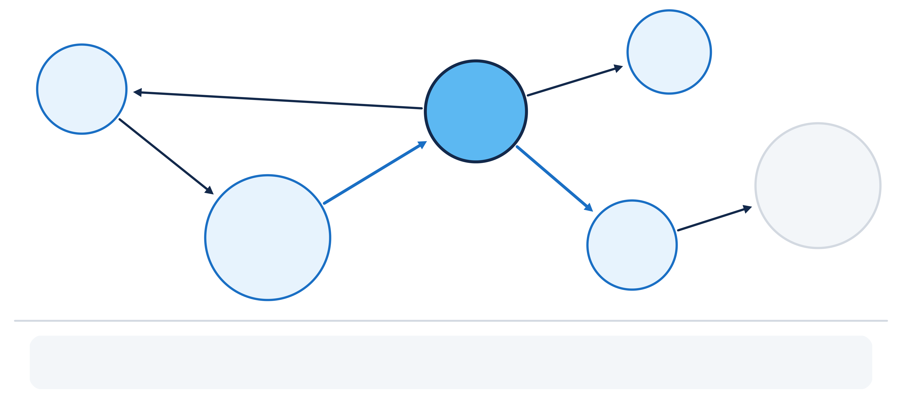
고장 유형 · 조치 방법 · 단계 · 근거의 연결 구조
고장 유형에서 조치 후보를 찾고, 원인 한정 관계와 단계·근거 절·승인 역할을 함께 확인한다.
APPROVED_BY
Role
Cause
ADDRESSES
Skill
CAUSES
ManualSection
MITIGATED_BY
REMEDIED_BY
HAS_STEP
FailureMode
Step
REFERS_TO
쿨러 사건의 연결
쿨러 핀 오염 → 쿨러 냉각 성능 상실 → SOP-COOL-11 팬 최대 운전 → 단계 1~3 → HM-8.5 · 운전원
13
Notes:
원인 Cause는 CAUSES로 고장 유형을 일으키고, 조치 방법 Skill은 그 고장 유형에 MITIGATED_BY나 REMEDIED_BY로 붙으므로 한 고장 유형에 조치가 여럿 모입니다. 핀 세척처럼 특정 원인에만 맞는 조치는 ADDRESSES로 그 원인을 함께 가리켜, 원인이 주변 온도 상승이면 후보에서 빠집니다. 조치 방법에서는 HAS_STEP으로 단계가, 단계에서는 REFERS_TO로 근거 절이 이어지고, APPROVED_BY는 그 조치를 승인할 최소 역할입니다. 승인하는 역할과 실제로 수행하는 주체는 달라서, 팬 최대 운전은 운전원이 승인하고 설비 제어 시스템이 수행하며 핀 세척 작업지시는 정비 관리 시스템이 발행합니다. 아래 띠가 쿨러 사건에서 실제로 따라간 연결입니다.

Slide 14

경보 해제와 근본 조치 완료의 차이
팬 최대 운전 뒤 경보는 해제되었지만 냉각 효율은 기준에 못 미쳐, 핀 오염을 없애는 정비가 따로 필요하다.
1
완화의 결과
승인 11:14:56 뒤 유온이 내려가
경보가 해제되었다.
2
남은 원인
냉각 효율 55 %, 기준 70 % 미만.
핀 오염은 그대로다.
3
근본 조치의 상태
핀 세척은 작업지시로 등록되었다.
등록은 정비 완료가 아니다.
4
서로 다른 완료 기준
경보 해제, 매뉴얼: 15분 유지,
재가동 뒤 CE 80 % 이상의 정비 완료.
14
Notes:
팬 최대 운전 뒤 유온은 내려갔지만 냉각 효율은 55 %로 기준에 못 미쳤습니다. 핀 오염을 제거한 것은 아니므로 핀 세척을 작업지시로 따로 등록했습니다. 경보 해제, 매뉴얼의 완화 성공 기준, 정비 완료 기준은 서로 다릅니다. 화면의 그래프와 등록 기록을 보고 세척까지 끝났다고 판단하면 안 됩니다.

Slide 15


작업 단계(Step)와 실행 동작(Action)
단계는 사람이 읽는 문장이고 실행 동작은 시스템이 보내는 명령이어서, 절차를 저장해도 저절로 실행되지 않는다.
작업 단계(Step)
실행 동작(Action)
• SOP의 번호 붙은 문장 하나
• 예: 「2. 팬 속도를 100 %로 올린다.」
• 예: 「1. 설비를 정지하고 … 잠금(LOTO)을 건다.」
• 사람이 읽고 확인하며 수행한다
• 더 쪼갤 수 없는 명령 하나나 업무 시스템 처리 하나
• 예: FAN_SET = 100, 팬 속도 설정 명령(0~100)
• 예: WO_CREATE, 정비 작업지시 발행
• 사람이 승인한 뒤 프로세스가 실행한다
vs
Skill -HAS_STEP→ Step
Skill -CONSISTS_OF→ Action
15
Notes:
같은 팬 최대 운전이 두 가지로 저장됩니다. 왼쪽의 단계는 사람이 읽는 문장이고, 오른쪽의 실행 동작은 시스템이 실제로 보내는 명령 하나 또는 업무 시스템의 처리 하나입니다. 팬 속도 설정은 값의 범위가 0에서 100인 명령이고, 정비 작업지시 발행은 설비가 아니라 정비 관리 시스템에 보내는 처리입니다. 잠금을 거는 단계처럼 사람이 현장에서 하는 일에는 실행 동작이 없으므로, 절차를 저장한 것만으로 모든 단계가 자동으로 실행되지는 않습니다. 실행 동작도 사람이 추천안을 승인한 뒤에야 프로세스가 보냅니다.

Slide 16
경남대학교 피지컬AI 사관학교
03
DMN: 문장을 결정표로 바꾸기
이론
절차 속 조건 문장을 입력 · 연산자 · 기준값 · 출력의 행으로 옮기는 방법

Slide 17
SOP와 DMN의 차이
절차의 순서는 SOP에 두고, 지금 해도 되는지를 가르는 조건은 DMN의 결정표로 옮겨 현재값에 대어 본다.
SOP(표준 작업 절차)
DMN(Decision Model and Notation)
• 답하는 물음: 어떻게 하는가
• 원문: 「2. 팬 속도를 100 %로 올린다.」
• 수행 순서를 문장으로 정한다
• 수행할 때도 1단계처럼 현재 상태를 확인한다
• 업무 의사결정을 정의하는 OMG의 표준
• 원문: 「원격 조치(SOP-COOL-11~13)는 REMOTE_AUTO가 아닐 때 쓰지 않는다.」
• 옮긴 조건: plc_mode != REMOTE_AUTO → 제외
• 판단 시점의 값과 견주어야 참 · 거짓이 정해진다
vs
순서
조건
17
Notes:
둘째 물음, 지금 이 조치를 해도 되는가로 넘어갑니다. 그 답이 되는 조건은 매뉴얼의 여러 절에 문장으로 흩어져 있어서, 사람이 그때그때 떠올리면 급할 때 하나를 놓치고, 「넘겼다면」이 24시간 정각을 포함하는지 사람마다 다르게 읽고, 무엇을 확인했는지도 남지 않습니다. 그래서 조건을 정해진 형식으로 적는데, 업무의 의사결정을 정의하는 표준이 DMN, Decision Model and Notation이며 국제 표준화 단체 OMG가 정했습니다. SOP는 순서를, DMN은 조건을 맡으므로 하나가 다른 하나를 대신하지 않고 함께 쓰입니다. 순서 문장도 실행할 때는 현재 상태를 보아야 해서, 팬 최대 운전의 첫 단계가 운전 모드 확인입니다.

Slide 18
입력 데이터(InputData)와 값의 출처
입력 데이터(InputData)는 판단에 쓰는 값의 항목이며, 현재 상태 · 운전 이력 · 예측 · 업무 조건에서 얻는다.
입력 데이터 · 변수
뜻 · 기준과 쿨러 사건의 값
출처
PLC 운전 모드 · plc_mode
REMOTE_AUTO · REMOTE_MANUAL · LOCAL 가운데 하나
쿨러 사건: REMOTE_AUTO
SCADA
PLC 상태
팬 100 % 연속 운전 시간 · fan100_hours
팬이 99 % 이상으로 지금까지 이어서 돈 시간. 기록이 없으면 0이 아니라 미확인
기준 > 24 h · 쿨러 사건: 0 h(팬 60 %)
운전 이력
시계열
조치 후 예측 유온 · forecast_ts1
그 조치를 했을 때 유온이 머물 값. 후보마다 따로 계산한다
기준 >= 55 ℃ · 팬 최대 운전 49.8 ℃
예측 계산
설비 모델
긴급 오더 남은 시간 · order_due_h
납기 일시에서 조회 시각까지 남은 시간
쿨러 사건: 5.98 h
MES
생산 오더
18
Notes:
판단에 쓰는 값의 항목을 입력 데이터, InputData라고 하며, 결정표가 아는 것은 변수 이름과 기준뿐입니다. 값은 판단하는 순간에 정해진 출처에서 읽어 오므로 같은 표 하나로 매번 다른 상황을 판정하고, 무엇을 언제 어디서 읽었는지도 함께 남습니다. 팬 시간은 누적이 아니라 지금 이어지고 있는 100 % 운전의 길이이며, 기록이 없으면 0시간으로 치지 않고 모르는 값으로 둡니다. 예측 유온은 잰 값이 아니라 같은 시점의 설비 상태에 후보마다 조치를 대어 계산한 값이어서 후보마다 다릅니다.

Slide 19
결정(Decision) · 결정표(DecisionTable) · 규칙(Rule)
결정표는 물음 하나에 답하는 규칙의 행 모음이며, 입력 값을 행마다 대어 조건이 맞는 행의 출력을 낸다.
Decision dec:compliance
후보 가운데 규정상 쓸 수 없거나
감점할 것은 무엇인가?
DecisionTable dt:compliance
Rule 1 plc_mode != 'REMOTE_AUTO'
→ 제외 SOP-COOL-11 · 12 · 13
Rule 2 fan100_hours > 24
→ 감점 20만 원 SOP-COOL-11 · 12
── 입력: REMOTE_AUTO, 팬 연속 30 h ──
Rule 1 맞지 않음 (원격 자동이다)
Rule 2 맞음 (30 > 24) → 감점 20만 원
결정(Decision)
판단해 답할 물음이다. 이 예에서는 규정 적합성을 묻는다.
결정표(DecisionTable)
같은 물음에 답하는 규칙의 모음. 같은 입력이면 누가 대어도 같은 결과가 나온다.
규칙(Rule)
표의 한 행. 조건이 모두 맞으면 출력을 내고, 맞지 않으면 아무것도 내지 않는다.
비운 칸
Rule 2는 운전 모드를 보지 않는다. 보지 않는 입력과 값을 모르는 입력은 다르다.
19
Notes:
결정표를 만들 때 가장 먼저 정하는 것은 표가 답할 물음 하나이고, 이것을 결정이라고 합니다. 매뉴얼의 조건 문장 하나가 규칙 한 행이 되어 왼쪽의 조건과 오른쪽의 출력으로 나뉘며, 원격 자동이 아니면 세 절차를 뺀다는 문장이 Rule 1, 24시간을 넘겼으면 20만 원을 깎는다는 문장이 Rule 2입니다. 놀이공원의 탑승 기준표에 키와 나이를 대면 누가 판정해도 같은 것과 닮았지만, 결정표는 값의 출처와 규칙의 근거, 여러 행이 맞을 때의 처리까지 정한다는 점이 다릅니다. 지금 원격 자동이고 팬이 30시간째 최대로 돌았다면 Rule 1은 맞지 않고 Rule 2는 맞으므로, 답은 팬을 올리는 두 절차에 감점 20만 원입니다.

Slide 20
조건의 세 부분과 비교 연산자
조건 하나는 입력 · 연산자 · 기준값으로 적고, 여섯 연산자 가운데 무엇을 쓰느냐가 판정의 경계를 정한다.
연산자
뜻과 HYD의 조건
단위 · 자료형
조건의 세 부분
입력 fan100_hours · 연산자 > · 기준값 24
「24시간을 넘겼다면」을 옮긴 조건
h · 숫자
==
같다 — pattern == 'PM_DUE'
문자열
!=
다르다 — plc_mode != 'REMOTE_AUTO'
문자열
>
크다(초과) — fan100_hours > 24
h · 숫자
>=
크거나 같다(이상) — forecast_ts1 >= 55
℃ · 숫자
<
작다(미만) — ts1 < 55, HM-8.6 회복 판정
℃ · 숫자
<=
작거나 같다(이하) — order_due <= 24
h · 숫자
20
Notes:
조건은 무엇을 보는가, 어떻게 견주는가, 무엇과 견주는가의 세 부분이며, 각각 입력, 연산자, 기준값이라고 합니다. 그래프에서는 규칙이 입력 데이터를 TESTS 관계로 가리키고, 그 관계에 연산자와 기준값과 단위가 실립니다. 숫자는 크기를 견주고 운전 모드 같은 문자열은 같은지 다른지만 견주므로, 입력의 자료형과 단위가 기준값과 맞아야 합니다. 눈여겨볼 것은 초과와 이상, 미만과 이하의 차이이며, 이 차이가 경계에서의 판정을 가릅니다.

Slide 21
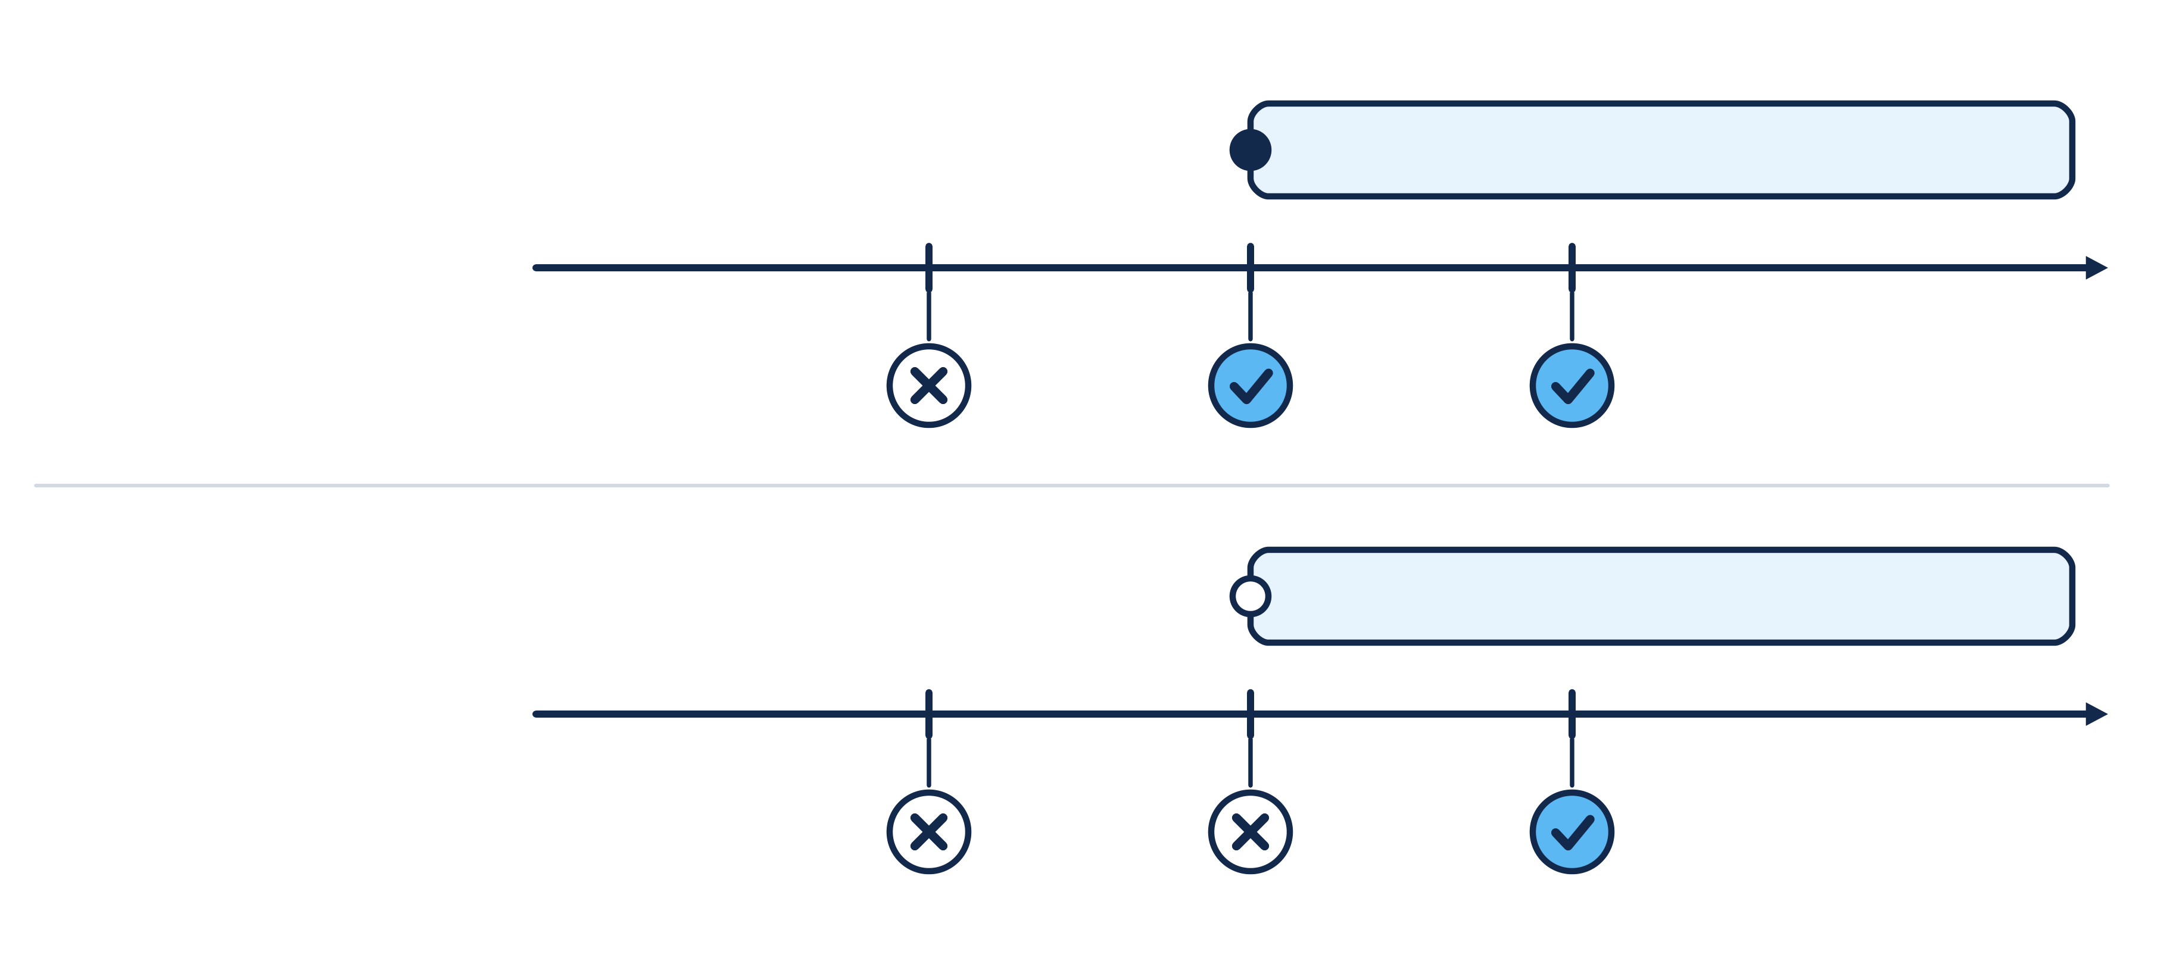
임계값과 경계의 포함 여부
「이상」은 기준값을 포함하고 「넘으면」은 포함하지 않으므로, 기준값과 바로 아래 · 위의 세 값을 넣어 확인한다.
forecast_ts1 >= 55
조치 후 예측 유온 55 ℃ 이상
임계값(Threshold) 55 ℃
이상: 기준값 포함
54.9 ℃
맞지 않음
55.0 ℃
맞음
55.1 ℃
맞음
fan100_hours > 24
연속 운전이 24시간을 넘겼다면
임계값(Threshold) 24 h
넘으면: 기준값 제외
23.9 h
맞지 않음
24.0 h
맞지 않음
24.1 h
맞음
21
Notes:
판정이 갈리는 기준값을 임계값, Threshold라고 합니다. 위의 축은 예측 유온이 55 이상인 조건이며, 채운 점이 기준값을 포함한다는 표시라서 정확히 55.0도 조건에 맞습니다. 아래의 축은 24시간을 넘겼다면이며, 넘었다는 것은 초과여서 빈 점으로 그렸고 24.0시간은 맞지 않고 24.1시간부터 맞습니다. 사람이 읽을 때는 대수롭지 않던 차이가 표에서는 판정을 가르므로, 조건을 옮긴 뒤에는 기준값 자신과 바로 아래, 바로 위의 세 값을 넣어 원문의 뜻과 같은지 확인합니다.

Slide 22
범위와 복수 조건: AND · OR
범위는 하한과 상한의 두 검사를 한 행에 AND로 묶고, 하나만 맞아도 되는 조건은 같은 출력의 행 둘로 나눈다.
── 범위: 두 검사를 한 행에 ──
55 < ts1 AND ts1 < 65
50 ℃ 맞지 않음 · 60 ℃ 맞음 · 66 ℃ 맞지 않음
── 실제 AND 행: rule:ac-pm-due-options ──
pattern == 'PM_DUE'
AND hours_since_pm >= 1800
→ SELECT SOP-PM-11 ~ 14
입력 PM_DUE · 1,950 h → 맞음
입력 PM_DUE · 1,700 h → 맞지 않음
── OR: 같은 출력의 행 둘 ──
행 1 조건 A → 출력 X
행 2 조건 B → 출력 X
하한 · 상한
범위의 두 끝. 끝마다 포함 여부를 따로 정한다.
AND
한 행에 적은 검사는 모두 맞아야 출력을 낸다.
OR
행을 나누어 적는다. 두 행이 함께 맞을 수도 있다.
범위와 경보
55~65 ℃ 구간만으로 경보가 나지 않는다. 경보는 냉각 효율 70 % 미만과 상승 추세도 본다.
22
Notes:
하한과 상한을 함께 두면 범위가 되며, 이 표기에서는 검사 둘을 한 행에 적어 둘 다 맞을 때만 맞게 합니다. 실제 표에서 검사가 둘인 행은 정기 정비의 시행 방안을 고르는 규칙으로, 정기 정비 도래 경보가 났고 마지막 정비 뒤 운전시간이 1,800시간 이상일 때만 네 방안을 후보로 올립니다. 둘 가운데 하나만 맞아도 되는 경우는 한 행에 넣지 않고 같은 출력을 내는 행 둘로 나누므로, 매뉴얼의 문장이 「그리고」인지 「또는」인지를 먼저 가려야 합니다. 위의 55와 65 사이 구간은 범위 표기를 위한 예이며, 실제 쿨러 성능 저하 판정은 냉각 효율이 70 % 아래이고 유온이 계속 오르는지까지 봅니다.

Slide 23
후보 선택 · 제외 · 감점 · 경고의 출력
규칙의 출력은 후보에 올리기, 빼기, 깎아서 견주기, 알리고 남기기로 나뉘며 후보에 오른 것이 실행 허가는 아니다.
출력(effect)
HYD의 실제 규칙과 근거
후보는
후보 선택 SELECT
failure_mode == 'fm:cooler-performance-loss' → SOP-COOL-11 · 12 · 13 (HM-8.5)
cause == 'cause:cooler-fin-fouling' → SOP-COOL-14 (HM-8.7)
올린다
제외 EXCLUDE
plc_mode != 'REMOTE_AUTO' → SOP-COOL-11 · 12 · 13 (HM-8.8)
뺀다
다른 점수로 되살아나지 않는다
감점 PENALTY
fan100_hours > 24 → 팬 최대 운전 조치만 20만 원 감점
적용 대상: SOP-COOL-11 · 12 (HM-8.8)
남기고 깎는다
경고 WARN
forecast_ts1 >= 55 → 모든 후보 (HM-8.6)
「경보 해제에 실패할 수 있으므로 다른 조치와 비교한다」
남기고 알린다
23
Notes:
규칙이 내는 것은 네 가지입니다. 후보 선택은 고장 유형이 냉각 성능 상실이면 완화 조치 셋을, 원인이 핀 오염이면 핀 세척을 올려 쿨러 사건의 후보 넷을 만듭니다. 제외된 조치는 다른 면에서 아무리 좋아도 고를 수 없고, 감점은 후보에 남기되 팬 수명 손실만큼 깎아서 견주게 하며, 경고는 후보에 남기면서 승인하는 사람이 알아야 할 사항을 붙입니다. 해서는 안 되는 것, 해도 되지만 대가가 있는 것, 해도 되지만 알고 해야 하는 것의 구분이며, 후보에 올랐다고 실행이 허가된 것은 아니고 실행은 사람이 승인한 뒤에 이루어집니다.

Slide 24
경남대학교 피지컬AI 사관학교
04
DMN 규칙의 적용과 판단 근거
이론
결정표를 지금의 값에 대어 판정하고, 모르는 값을 다루고, 근거를 남기는 방법

Slide 25
Hit Policy와 Collect
Hit Policy는 여러 행이 맞을 때의 처리 방식이며, Collect는 맞은 행의 출력을 빠짐없이 모아 답으로 삼는다.
── 입력: 팬 최대 운전 SOP-COOL-11 ──
plc_mode = 'REMOTE_AUTO'
fan100_hours = 30
forecast_ts1 = 56
── 규정 적합성 표 · Hit Policy COLLECT ──
Rule 1 plc_mode != 'REMOTE_AUTO' 맞지 않음
Rule 2 fan100_hours > 24 맞음
Rule 3 forecast_ts1 >= 55 맞음
── 결과 ──
penalties [감점 20만 원 (HM-8.8)]
warnings [예측 유온 55 ℃ 이상 (HM-8.6)]
violations [] → 후보에 남는다
Hit Policy
한 입력에 여러 행이 맞을(hit) 때 무엇을 답으로 삼을지 표마다 정한 방식이다.
Collect
맞은 행의 출력을 모두 모은다. 감점과 경고가 함께 남는다.
제외도 모인다
Rule 1도 맞았다면 제외가 함께 모이고, 그 후보를 추천에서 제외하고 사유를 남긴다.
처음 맞은 행에서 멈추면
감점만 보고 경고를 놓친다.
25
Notes:
행이 맞는 것을 hit이라고 하며, 여러 행이 맞았을 때 무엇을 답으로 삼을지를 표마다 정해 둔 것이 Hit Policy입니다. 이 입력에서는 팬이 30시간째 최대로 돌았고 예측 유온이 56도여서 감점 행과 경고 행이 함께 맞는데, 이것은 표의 잘못이 아니라 실제로 둘 다 해당하는 상황입니다. 규정 적합성 표는 Collect여서 맞은 행의 출력을 빠짐없이 모으므로 감점과 경고가 함께 남고, 제외 행이 맞지 않았으니 후보에서는 빠지지 않습니다. 출력을 모으는 일과 추천 가능 여부를 정하는 일은 다른 단계이며, 모은 결과에 제외가 하나라도 있으면 추천 대상에서 빼고 사유를 남깁니다.

Slide 26
Hit Policy 네 방식의 비교
감점 행과 경고 행이 함께 맞은 같은 입력에도 Unique · First · Priority · Collect는 서로 다른 답을 낸다.
방식
정의
같은 입력의 답
Unique
겹쳐 맞는 행을 허용하지 않는다. 두 행이 맞으면 표의 오류이다
오류
First
행의 차례대로 보아 처음 맞은 행의 출력을 쓴다. 행의 순서가 뜻을 갖는다
감점 20만 원
Priority
출력 값에 매긴 우선순위로 맞은 출력 가운데 가장 높은 하나를 쓴다
예: 제외 > 경고 > 감점으로 매겼다면
경고
Collect
맞은 행의 출력을 모두 모은다
감점과 경고
고르는 기준
겹침을 금지하면 Unique, 예외를 위에 두면 First, 가장 무거운 판정만 필요하면 Priority, 빠짐없이 알아야 하면 Collect
표의 목적
26
Notes:
입력은 앞에서 본 것과 같이 감점 행과 경고 행이 함께 맞은 상태입니다. Unique는 맞는 행이 겹치는 것을 허용하지 않으므로 이 입력을 표의 오류로 보고, First는 위에서부터 보아 먼저 맞은 감점을 답으로 쓰므로 행을 적는 순서가 결과를 바꿉니다. Priority는 출력에 매겨 둔 우선순위를 보는데, 가장 높은 제외는 맞지 않았으니 맞은 둘 가운데 더 높은 경고가 답이 되며, Collect는 둘을 모두 답으로 삼습니다. 어느 방식이 옳은 것이 아니라 표의 목적에 따라 고르며, 표준에는 이 밖에 셋이 더 있고 HYD의 그래프가 허용하는 것은 Priority, Collect, Unique의 셋입니다.

Slide 27
결정표의 누락 · 중복 · 상충
같은 입력을 표에 대어 보면 맞는 행이 없는 누락, 같은 답이 겹치는 중복, 다른 답이 부딪치는 상충이 드러난다.
결함
규칙 조각과 시험 입력
표의 정책에 따라
누락
「예측 55 ℃ 미만: 통과」 · 「60 ℃ 이상: 제외」
입력 57 ℃ → 맞는 행이 없다
답을 내지 못한다
중복
「55 ℃ 이상: 경고」 · 「58 ℃ 이상: 경고」
입력 59 ℃ → 두 행이 같은 답
중복 금지 표: 오류
모으는 표: 경고 둘
상충
「55 ℃ 이상: 경고」 · 「58 ℃ 이상: 제외」
입력 59 ℃ → 경고인가 제외인가
중복 금지 표: 오류
모으는 표: 둘 다
HYD가 잡는 것
순위 정책 행이 둘 맞으면 오류로 거절한다
문장(when)과 검사(TESTS)가 다르면 검사기가 잡는다
평가 · 검사
27
Notes:
결정표는 행이 늘수록 틈과 겹침이 생기기 쉬워서, 같은 입력을 대어 보면 결함이 드러납니다. 55 미만은 통과, 60 이상은 제외라고 적으면 57도에는 맞는 행이 없어 표가 답을 내지 못하고, 이것이 누락입니다. 같은 답을 내는 행이 겹치는 중복은 당장 틀린 답을 내지는 않지만 나중에 한 행만 고치면 표가 어긋나고, 다른 답을 내는 행이 겹치는 상충은 후보를 남길지 뺄지를 표가 정해 주지 못합니다. 다만 겹침이 늘 결함은 아니어서, 일치 행의 중복을 금지한 표에서는 오류이지만 해당하는 것을 모두 모으는 표에서는 정상일 수 있습니다.

Slide 28
값을 얻지 못한 입력의 처리
값을 모르는 조건을 통과로 치면 위험한 조치가 남으므로, 같은 행의 다른 조건과 규칙의 종류로 처리를 가른다.
상황
예
처리
제외 · 감점 규칙의 값을 모른다
통신이 끊겨 plc_mode를 읽지 못했다
「확인되지 않은 조건 (plc_mode)」
제외 쪽으로 처리한다
같은 행의 다른 조건이 거짓이다
skill_kind == 'control' AND plc_mode != 'REMOTE_AUTO'
작업지시 후보는 앞 조건이 거짓
규칙이 맞지 않는다
모르는 값은 상관없다
경고 규칙의 값을 모른다
경고 조건의 입력이 비었다
「확인되지 않은 조건」을
경고로 남긴다
모든 후보가 제외되었다
원격 제어 후보만 있는데 운전 모드를 모른다
추천을 내지 않고
제외 사유를 보인다
28
Notes:
운전 모드를 읽지 못했을 때 값이 없으니 조건이 맞지 않았다고 넘어가면, 원격 자동이 아닐 수도 있는 설비에 원격 조치가 남습니다. 그래서 제외나 감점 규칙의 값을 모르면 「확인되지 않은 조건」으로 결과에 올리고 제외 쪽으로 처리합니다. 다만 한 행의 조건은 모두 맞아야 하므로, 같은 행의 다른 조건이 이미 거짓이면 그 규칙은 어차피 맞지 않아 모르는 값은 상관이 없습니다. 경고 규칙의 값을 모를 때는 경고로 남겨 사람이 그 불확실성을 보고 고르게 하며, 모든 후보가 빠지면 억지로 하나를 고르지 않고 추천 없이 제외 사유를 보입니다.

Slide 29
판정의 근거: 지식 출처와 결과 기록
걸린 규칙 · 조건 · 판정 · 출처와 그때 읽은 값이 한 묶음으로 남아야 승인하는 사람이 근거 원문까지 되짚는다.
# 팬 최대 운전에 걸린 규칙 한 건
rule rule:cmp-fan100-over-24h
effect PENALTY
when fan100_hours > 24
penalty 20 (만 원)
measure msr:maint-cost
sources ["HM-8.8"]
# 판단에 쓴 값
fan100_hours = 30 (운전 이력, 조회 시각)
# 원문 HM-8.8
이미 24시간을 넘겼다면 팬 최대 운전 조치는
팬 수명 손실로 20만 원을 감점해서 비교한다.
지식 출처(Knowledge Source)
규칙의 권위 있는 근거 문서. 규칙은 DERIVED_FROM으로 매뉴얼의 절을 가리킨다.
rule · when
어느 규칙이 어떤 조건으로 걸렸는가.
effect · penalty · measure
판정의 종류와 크기, 깎이는 지표.
trace
맞은 행 · 맞지 않은 행 · 모르는 값까지 후보 선택·규정 표의 행별 평가 기록.
29
Notes:
DMN에서는 규칙의 근거가 되는 문서를 지식 출처라고 부르며, 제외와 감점 규칙은 모두 매뉴얼 HM-8.8의 문장에서 왔습니다. 왼쪽 위는 판정이 내려졌을 때 남는 기록으로, 어느 규칙이 어떤 조건으로 걸렸는지와 판정의 종류와 크기가 차례로 적히고, 마지막 sources 줄을 따라가면 아래의 원문에 닿습니다. 판단에 쓴 값도 출처와 읽은 시각과 함께 남으므로, 나중에 팬 시간이 달라져도 그때 왜 감점되었는지를 되짚을 수 있습니다. 걸린 규칙만이 아니라 후보 선택·규정 표의 행별 평가 기록이 함께 남아 맞지 않은 규칙과 모르는 값도 확인됩니다.

Slide 30
경남대학교 피지컬AI 사관학교
05
DMN: 판단 흐름과 지식 구조
이론
후보 선택 · 규정 검사 · 순위 평가의 차례와 규칙의 저장 구조

Slide 31



원인 진단에서 조치 순위까지의 판단 흐름
원인 진단의 답으로 후보를 모으고, 후보별 규정 검사 결과를 남긴 뒤, 허용된 후보의 순위를 비교한다.
원인 진단
증상과 증거 대조
→ 고장 유형 · 원인
쿨러 핀 오염
후보 선택
COLLECT
맞은 규칙의 조치를 모음
→ 팬 운전 · 감산 · 세척
규정 검사
COLLECT
후보별 조건을 검사
→ 제외 · 감점 · 경고
순위 평가
UNIQUE
적용할 순위 정책 하나
→ 점수와 추천안
31
Notes:
후보 선택의 답은 어떤 조치를 비교할지이고, 규정 검사의 답은 그 후보를 쓸 수 있는지와 주의할 점입니다. 순위 평가는 남은 후보를 하나의 정책으로 비교합니다. UNIQUE는 후보 수를 하나로 제한하는 말이 아니라 적용할 순위 정책을 하나로 정하는 말입니다. 원인 진단은 증거 가중치로 별도 계산하므로 네 단계가 모두 결정표 평가인 것은 아닙니다.

Slide 32
DMN의 개념과 HYD의 평가 구조
HYD는 DMN의 결정 · 입력 · 규칙 · 처리 정책을 그래프에 저장하고, 그 정의에 맞는 평가 함수로 판정한다.
구분
DMN 표준
HYD에서의 표현
결정과 규칙
Decision · DecisionTable · Rule
업무 판단을 모델과 표로 정의한다
노드와 관계로 저장
조건
FEEL 식 언어로 입력 조건을 표현한다
TESTS의 연산자 · 값
한 행의 검사는 AND
처리 정책
Hit Policy로 일치 행의 처리 방식을 정한다
후보 · 규정: COLLECT
순위 정책: UNIQUE
실행
표준 DMN 모델을 실행하는 엔진
그래프의 규칙을
평가 함수가 읽는다
선언과 평가의 일치
정의한 정책에 따라 결과를 해석한다
선언이 평가 방식과
다르면 거절한다
32
Notes:
결정표를 그래프에 적어 두는 것과 그 정의대로 평가하는 일을 연결합니다. HYD는 표준 DMN 파일을 실행하는 엔진이 아니라, DMN의 주요 개념을 그래프로 표현하고 평가 함수가 읽는 구조입니다. 표준의 조건 식 언어는 FEEL이며 여기서는 비교 연산자와 기준값을 가진 TESTS 관계를 씁니다. 원인 진단 표의 PRIORITY 선언은 이 평가기의 실행 대상이 아니고, 원인 순위는 증거로 별도 계산합니다. 실제로 실행하는 세 결정표는 선언된 정책과 평가 방식이 달라지면 거절합니다.

Slide 33
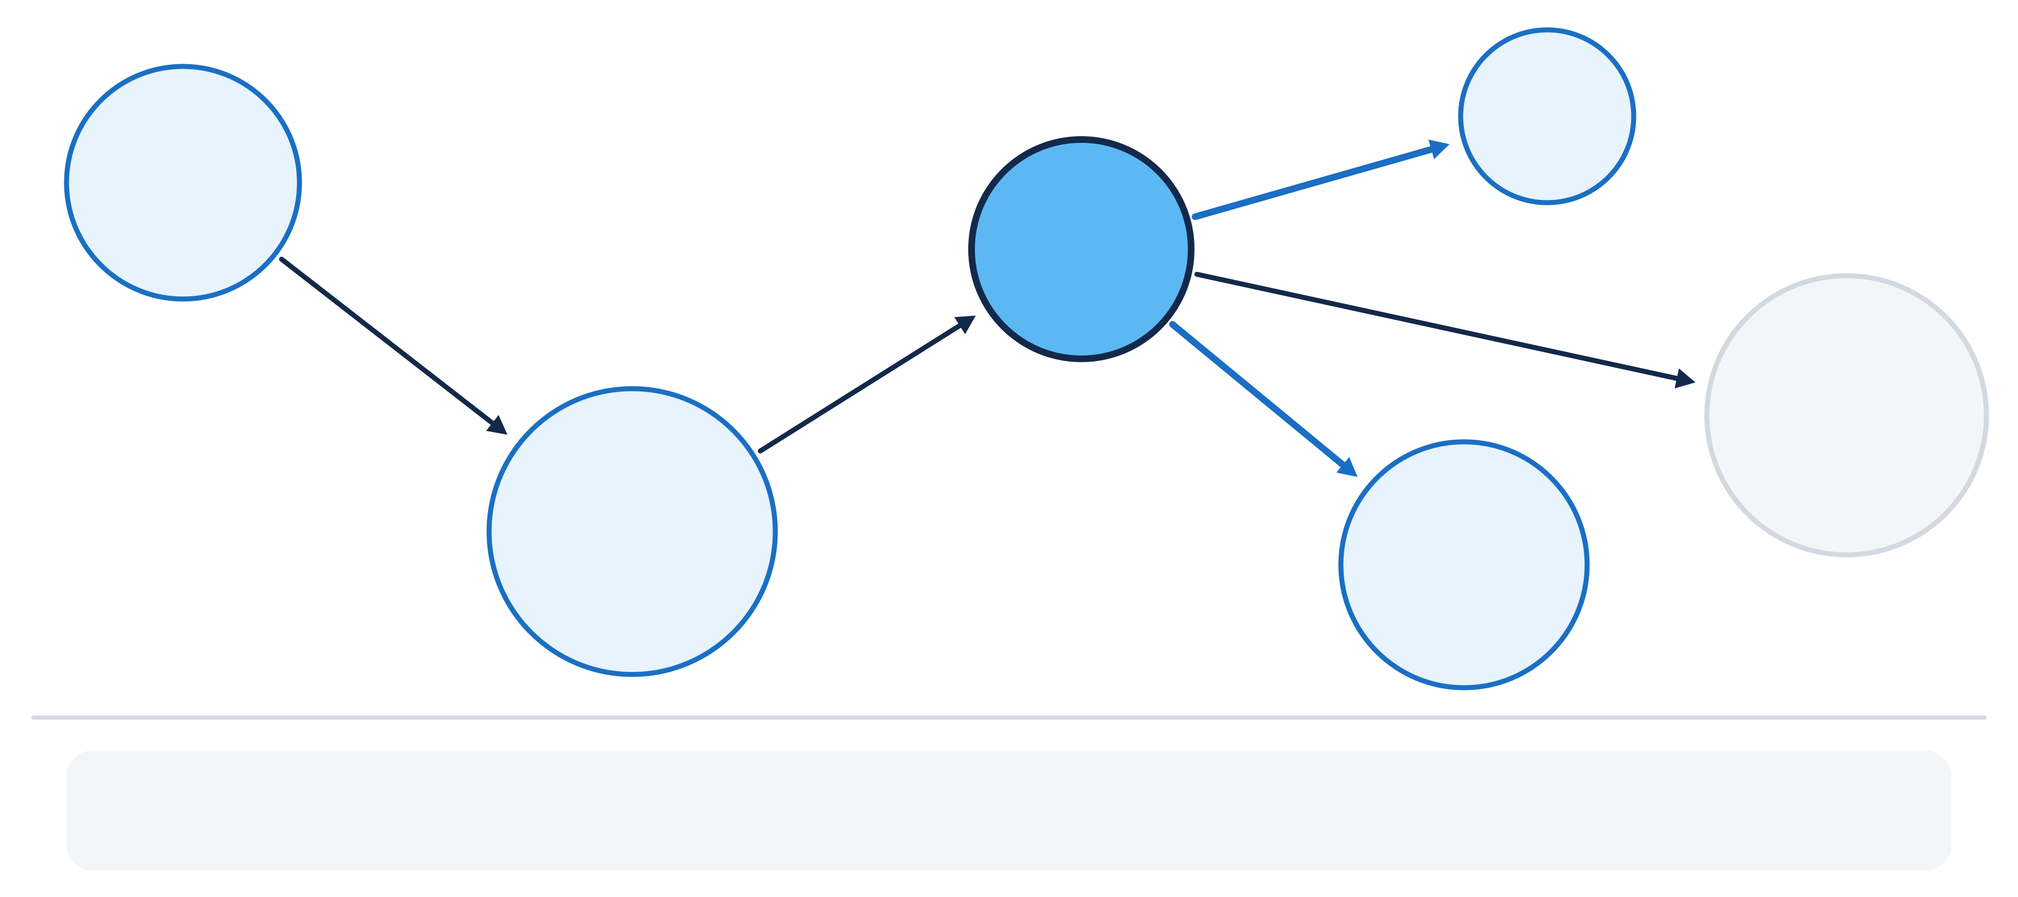
결정표를 저장하는 지식 구조
결정 · 결정표 · 규칙이 관계로 이어지고, 규칙은 검사하는 입력과 적용할 조치, 근거 절을 함께 가리킨다.
APPLIES_TO
Skill
Decision
Rule
DERIVED_FROM
IMPLEMENTED_BY
ManualSection
HAS_RULE
TESTS
DecisionTable
InputData
rule:cmp-fan100-over-24h
TESTS {operator: '>', value: 24, unit: 'h'} → fan100_hours · APPLIES_TO SOP-COOL-11 · 12 · DERIVED_FROM HM-8.8
33
Notes:
결정 Decision은 IMPLEMENTED_BY로 결정표를, 결정표는 HAS_RULE로 규칙의 행들을 가리킵니다. 규칙은 TESTS로 입력 데이터를 가리키고 그 관계에 연산자와 기준값과 단위가 실리며, APPLIES_TO로 적용할 조치를, DERIVED_FROM으로 근거가 된 매뉴얼의 절을 가리킵니다. 아래 띠는 팬 24시간 감점 규칙 한 행이 그래프에 들어간 모습이며, 규칙에 적힌 when 문장은 사람이 읽는 같은 조건이고 실제 판정은 TESTS의 연산자와 값으로 합니다. 표로 그린 결정표와 이 그래프는 같은 규칙을 다르게 보인 것이어서, 규칙에서 근거 절과 조치까지 관계를 따라갈 수 있습니다.

Slide 34
경남대학교 피지컬AI 사관학교
06
BSC: 성과 목표와 KPI
이론
규칙을 통과한 후보를 평가할 성과 목표와 지표를 정의하고 실제값과 견주는 방법

Slide 35
BSC의 네 관점과 HYD의 전략 목표
BSC는 성과를 재무 결과 하나가 아니라 고객 · 내부 프로세스 · 학습과 성장의 원인까지 네 관점에서 함께 본다.
관점(Perspective)
묻는 것
HYD의 전략 목표
BSC(Balanced Scorecard)
네 관점마다 목표와 지표를 두는 성과 관리의 틀
재무 숫자는 일이 끝난 뒤에야 나온다
균형 성과표
재무(Financial)
결과가 돈으로 어떻게 나타나는가
영업이익 확대
원가 절감
고객(Customer)
고객에게 무엇을 지키는가
납기 신뢰
품질 신뢰
내부 프로세스(Internal Process)
무엇을 잘 운영해야 하는가
쿨러 사건의 유온 관리가 여기에 놓인다
설비 가용성 확보
무재해 운전
에너지 효율
학습과 성장(Learning and Growth)
무엇을 쌓아야 계속 나아지는가
현장 판단 지식 축적
35
Notes:
셋째 물음, 남은 후보 가운데 무엇이 더 나은가를 따지려면 공장이 무엇을 좋은 결과로 보는지부터 정해야 합니다. 이익 하나로만 보면 그 숫자는 일이 다 끝난 뒤에 나와서 손쓸 시간이 지났고, 정비를 미루는 결정이 당장은 좋아 보입니다. 그래서 결과와 그 원인을 함께 보는 틀이 BSC, Balanced Scorecard이며, 재무, 고객, 내부 프로세스, 학습과 성장의 네 관점마다 이루려는 목표를 둡니다. 유온을 다루는 쿨러 사건은 내부 프로세스 관점에 놓이고, 학습과 성장의 현장 판단 지식 축적은 사람이 내린 판단과 그 이유를 남겨 다음 판단에 쓰겠다는 목표입니다.

Slide 36


전략 목표와 KPI(Key Performance Indicator)
전략 목표는 이루려는 상태를 말로 정할 뿐이어서, 얼마나 이루었는지는 목표마다 붙인 KPI가 수치로 잰다.
전략 목표(Strategic Objective)
KPI(핵심 성과 지표)
• 조직이 이루려는 상태를 문장으로 적은 것이다
• 예: 무재해 운전 — 인터록 한계를 넘지 않는다, 금액과 맞바꾸지 않는다
• 예: 납기 신뢰 — 약속한 날짜에 약속한 수량을 출하한다
• 목표를 얼마나 이루었는지 수치로 재는 지표이다
• 무재해 운전의 KPI: 인터록 여유(℃)
• 납기 신뢰의 KPI: 납기 준수율(%)
• KPI는 목표를 재는 수단이며 목표를 대신하지 않는다
vs
이루려는 상태
재는 수치
36
Notes:
앞의 표에 적힌 목표 하나하나가 전략 목표이며, 이루려는 상태를 말로 적은 것입니다. 무재해 운전에는 인터록 한계를 넘지 않는다는 설명이 붙어 방향은 분명하지만, 지금 얼마나 잘하고 있는지는 이 말만으로 알 수 없습니다. 그래서 목표마다 그것을 재는 수치를 붙이며 이것이 KPI, Key Performance Indicator입니다. 무재해 운전에는 인터록 여유가, 납기 신뢰에는 납기 준수율이 붙어 있고, 목표와 그것을 재는 수단을 섞으면 숫자를 올리는 것이 목표인 것처럼 바뀌므로 목표가 먼저이고 KPI는 그 수단입니다.

Slide 37
KPI의 정의: 인터록 여유를 재는 기준
인터록 여유는 유온 한계와 기간 최고 유온의 차이이며, 단위 · 방향 · 목표 · 주기를 함께 정해야 비교할 수 있다.
정의 항목
인터록 여유(Safety Margin)
뜻
계산식
유온 한계 65 ℃ - 기간 최고 유온
여러 설비 중 가장 작은 여유
한계까지 남은 온도 차
단위 · 방향
℃ · UP(클수록 좋다)
지체상금은 만원/월 · DOWN(작을수록 좋다)
숫자의 크기와
좋고 나쁨을 구별
목표값
10 ℃
기간 최고 유온 55 ℃ 이하에 해당
도달하려는 수준
경고 · 위험 기준
thresholdWarn = 5 ℃
thresholdCrit = 0 ℃
주의할 수준과
한계에 닿는 수준
주기 · 책임 부서
실시간 · 생산팀
납기 준수율: 주 · 영업팀
설비 가동률: 일 · 생산팀
언제 누가 확인하는가
37
Notes:
유온이 낮아지면 한계까지 남은 여유는 커집니다. 먼저 무엇에서 무엇을 빼는지 확인하고, 목표값과 비교합니다. 기간 평균이 아니라 최고 유온을 쓰는 까닭은 가장 한계에 가까웠던 때를 보기 위해서입니다. 목표와 경고·위험 기준은 역할이 다르며, 지표의 위험 기준과 PLC의 실제 보호 정지 조건을 동일시하지 않습니다.

Slide 38
KPI 실제값 비교: 가동률과 인터록 여유
같은 기간의 가동률은 목표를 달성했어도 인터록 여유는 미달하여, 계속 가동한 것과 여유 있게 운전한 것은 다르다.
지표
같은 24시간의 계산
목표와 판정
인터록 여유
65 - 최고 유온 62.47 = 2.53 ℃
설비별 여유: HYD-01 2.53 · HYD-02 16.72 · HYD-03 14.55 ℃
목표 10 ℃ · 미달
부족 7.47 ℃
달성률 25.3 %
설비 가동률
100 × Σ(관측 분 - 보호 정지 분) ÷ Σ 관측 분
실적 100.0 %
목표 95 % · 달성
두 결과의 해석
보호 정지는 없었으나 유온이 한계에 가까워졌다
측정 기간과 지표 정의를 맞춰 함께 읽는다
가동 여부와
온도 여유를 구별
38
Notes:
이 기록에서 설비는 보호 정지 없이 가동했지만, 가장 뜨거웠을 때의 온도 여유는 목표에 못 미쳤습니다. 한계에서 최고 유온을 뺀 실제값과 목표의 차이를 확인합니다. 두 지표는 서로 모순이 아니라 다른 질문에 대한 답입니다. 이 24시간 집계는 쿨러 사건 한순간의 계측값과 구별합니다.

Slide 39
집계 방식: 평균과 최솟값이 답하는 질문
같은 설비별 여유라도 평균은 전체 수준을, 최솟값은 한계에 가장 가까운 설비를 보여 준다.
평균(Mean)
최솟값(Minimum)
• 합을 대상 수로 나눈 값
• 설비별 여유: 2.53 · 16.72 · 14.55 ℃
• (2.53 + 16.72 + 14.55) ÷ 3 = 11.27 ℃
• 전체 수준을 요약한 비교 계산
• 대상 중 가장 작은 값
• HYD-01의 여유: 2.53 ℃
• 인터록 여유 목표: 10 ℃ → 미달
• 시스템은 최솟값을 KPI 실적으로 쓴다
vs
한 설비의 작은 여유가 가려진다
한계에 가장 가까운 설비 확인
39
Notes:
앞에서 본 같은 기간의 설비별 여유를 두 방식으로 모았습니다. 평균은 전체 수준을 보여 주지만 한 설비의 작은 여유를 다른 설비의 큰 여유로 덮을 수 있습니다. 무재해 운전의 인터록 여유는 가장 한계에 가까운 설비를 확인하려는 지표이므로 최솟값으로 집계합니다. 평균은 기록된 세 값을 새로 계산한 비교값이며, 시스템이 보고한 KPI 실적은 아닙니다.

Slide 40
실적의 원천과 계산 불가
지표의 정의가 있어도 실적을 계산할 원천 기록이 없으면 0으로 두지 않고 계산 불가와 그 사유로 남긴다.
지표
필요한 원천
결과
인터록 여유
지식 그래프의 한계 65 ℃ + 시계열의 최고 TS1
계산됨
2.53 ℃
설비 가동률
시계열의 관측 분 + 경보 기록의 보호 정지 분
계산됨
100.0 %
매출
업무 데이터베이스의 판매 · 매출 원장
계산 불가
원장이 없다
납기 준수율
납기 대비 실제 완료 · 출하 시각 기록
계산 불가
0 %가 아니다
결과의 상태
달성 · 미달 · 목표 없음 · 부분 실적 · 기록 없음 · 계산 불가 · 조회 실패
서로 구별해
남긴다
40
Notes:
지표를 정의한 것과 실적을 계산한 것은 다른 일입니다. 실적은 처리 기록, 업무 데이터베이스, 시계열 데이터베이스의 세 원천에서 계산하는데, 인터록 여유는 한계와 최고 유온이 모두 있어 계산되지만 매출은 판매 원장이 없고 납기 준수율은 실제 출하 시각 기록이 없어 계산할 수 없습니다. 이때 숫자를 지어내거나 0으로 두지 않고 「계산 불가」와 그 사유를 남기므로, 출하 기록이 없는 납기 준수율을 0 %로 읽으면 안 됩니다. 목표가 정해지지 않은 지표, 기간 안에 기록이 없는 지표, 실제로 0인 지표도 각각 다른 상태로 구별됩니다.

Slide 41
경남대학교 피지컬AI 사관학교
07
전략맵과 성과 지표의 영향 관계
이론
목표 사이의 인과와 지표 사이의 영향 경로를 부호 · 조건과 함께 읽는 방법

Slide 42
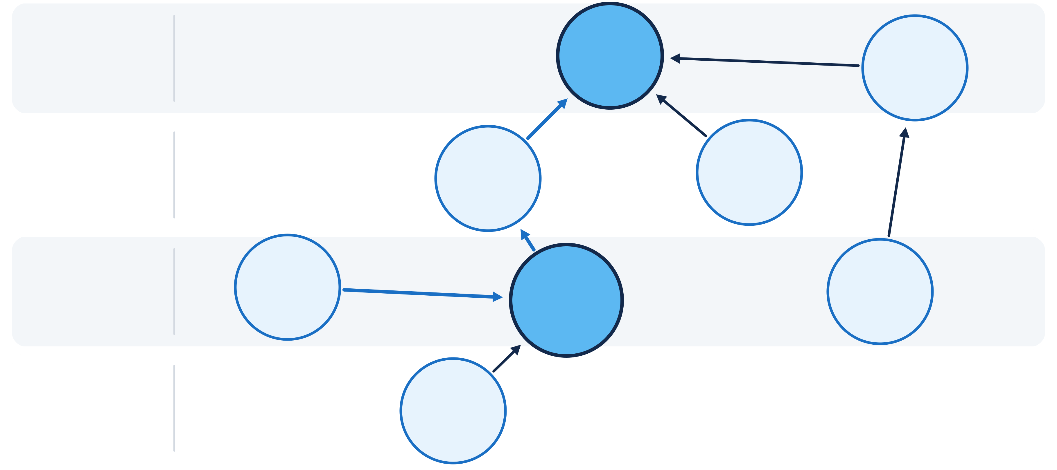
전략맵: 목표 사이의 인과를 그린 그림
전략맵(Strategy Map)은 목표들이 서로 뒷받침하는 관계(SUPPORTS)를 화살표로 나타낸 그림이다.
영업이익 확대
원가 절감
재무
납기 신뢰
품질 신뢰
고객
무재해 운전
설비 가용성 확보
에너지 효율
내부 프로세스
학습과 성장
현장 판단 지식 축적
42
Notes:
목표들은 따로 떨어져 있지 않고, 목표 사이의 인과를 그린 것이 전략맵, Strategy Map이며 아래에서 위로 읽습니다. 현장 판단 지식 축적과 무재해 운전이 설비 가용성 확보를 뒷받침하는데, 인터록에 걸려 설비가 서지 않아야 가용성이 지켜지기 때문입니다. 설비가 필요할 때 돌 수 있어야 약속한 날짜를 지키므로 가용성이 납기 신뢰를 받치고, 납기 신뢰와 품질 신뢰가 영업이익으로 이어지며, 오른쪽에서는 에너지 효율이 원가 절감을 거쳐 영업이익에 닿습니다. 이 화살표는 전략상 서로 받쳐 준다는 관계여서, 쿨러 사건 한 건의 원인을 확정하는 데 쓰는 것은 아닙니다.

Slide 43
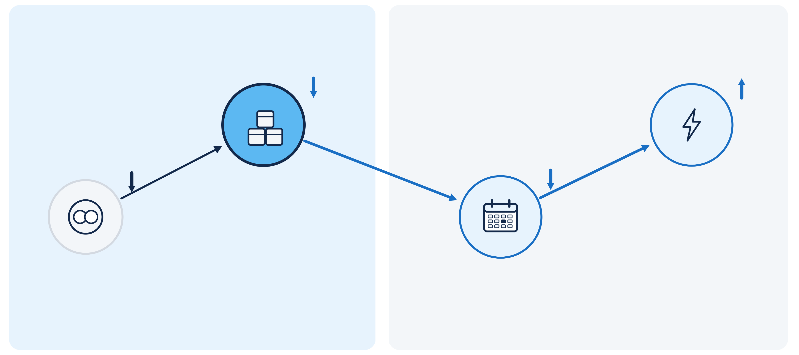
선행 지표와 후행 지표
선행 지표는 결과를 움직이는 동인을 미리 재고 후행 지표는 그 결과를 뒤에 재므로, 손쓸 수 있는 때가 다르다.
선행 지표(Leading Indicator)
생산량 · 인터록 여유 · 설비 가동률
후행 지표(Lagging Indicator)
납기 준수율 · 지체상금 · 영업이익
INFLUENCES +
INFLUENCES -
INFLUENCES +
생산량
leading · 실시간
지체상금
lagging · 월
펌프 부하
load_pct
납기 준수율
lagging · 주
43
Notes:
후행 지표는 일이 끝난 뒤에 나온 결과를 재며 실제로 얻으려는 것이 무엇인지 알려 주지만, 숫자를 보았을 때는 이미 지나간 일입니다. 선행 지표는 그 결과를 움직이는 동인을 재므로, 결과가 나오기 전에 손쓸 자리를 알려 줍니다. 측정 주기만으로 선행과 후행을 구분하지 않습니다. 둘은 영향의 경로로 이어져서, 펌프 부하를 낮추면 생산량이 줄고, 생산량 감소는 납기를 지키는 데 부담을 주며, 실제 납기를 어기면 지체상금이 늘어납니다. 조치가 곧바로 바꾸는 것은 설비의 값과 선행 지표이고 후행 지표는 이 경로를 따라가야 알 수 있으며, 그래프에서도 후행 지표가 선행 지표에 영향을 주는 관계는 두지 않습니다.

Slide 44
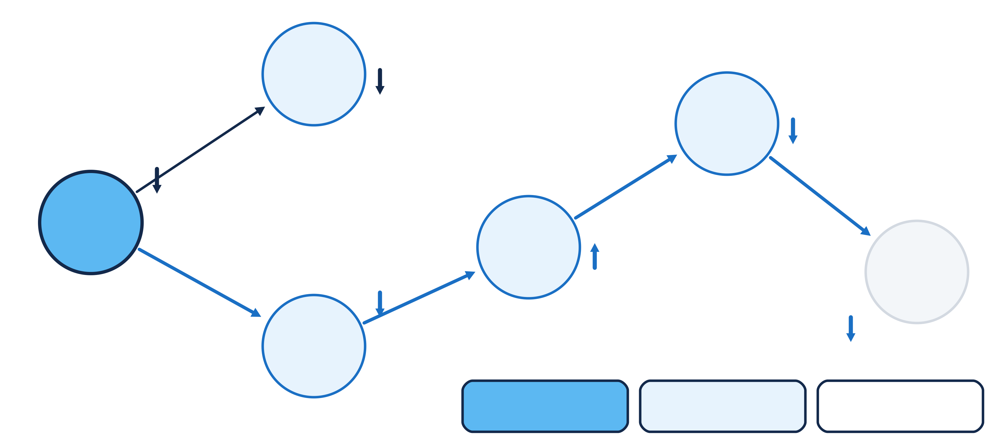
영향의 부호 · 강도 · 적용 조건
영향 관계는 부호(sign)·강도(strength)·조건(condition)에 따라 득과 실을 다르게 전한다.
부품 구매비
INFLUENCES + · high
브랜드 신뢰
INFLUENCES + · medium
부품 단가
INFLUENCES - · high
INFLUENCES + · medium
품질 클레임
매출
부품 품질
INFLUENCES - · medium
조건(condition)
공급사 변경 · 단가 인하
TRUE
조건 성립
UNKNOWN
조건 미확인
FALSE
조건 불성립
44
Notes:
영향 관계 INFLUENCES에는 부호와 강도가 붙고, 일부에는 성립하는 조건이 붙습니다. 부품 단가를 낮추면 구매비가 강하게 줄지만, 단가와 품질 사이의 관계는 공급사를 바꿔 단가를 낮추는 경우에만 성립하고 같은 부품의 시세가 내린 것에는 해당하지 않습니다. 그 조건에서 품질 저하가 클레임과 브랜드 신뢰, 매출에 미칠 경로를 비교하므로, 부호가 양이라는 것이 늘 좋다는 뜻이 아니라 함께 움직인다는 뜻입니다. 판단은 조건을 참, 거짓, 모름으로 따로 판정해 참이면 경로를 반영하고 거짓이면 빼며, 모름이면 미확인 영향으로 분리하고, 순위 정책이 그 성분에 0.5를 곱합니다.

Slide 45
경남대학교 피지컬AI 사관학교
08
조치의 상충과 What-if 분석
이론
허용된 후보의 득실을 성과 지표로 견주고, 가정값을 바꾸어 결과를 다시 계산하는 방법

Slide 46

가능 여부를 가리는 규칙과 효과를 견주는 기준
안전 조건을 점수에 섞으면 위험한 조치가 뽑힐 수 있고, 견줄 값을 제외 조건에 넣으면 고를 조치가 남지 않는다.
가능 여부를 가리는 규칙
효과와 비용을 견주는 기준
• 조건에 걸리면 후보에서 빠진다
• 다른 점수가 높아도 되살아나지 않는다
• 안전과 규정은 금액과 맞바꾸지 않는다
• 섞으면: 넘으면 안 되는 선이 점수에 묻힌다
• 통과한 후보끼리 점수로 비교한다
• 한 항목의 손해를 다른 항목의 이득이 메울 수 있다
• 감점 · 경고는 이쪽에서 점수의 성분이 된다
• 섞으면: 비용이 조금만 들어도 빠져 남는 후보가 없다
vs
통과 또는 제외
더 낫거나 못하다
46
Notes:
규칙을 통과한 후보끼리 효과를 견주기 전에, 둘의 성격이 다르다는 것을 먼저 정리합니다. 왼쪽의 규칙은 통과 아니면 제외여서, 걸린 조치는 다른 면에서 아무리 좋아도 되살아나지 않고 무재해 운전처럼 금액과 맞바꾸지 않는 선을 지킵니다. 오른쪽의 기준은 더 낫다, 덜 낫다의 문제여서 한쪽의 손해를 다른 쪽의 이득으로 메울 수 있으며, 감점과 경고는 후보를 빼지 않고 이쪽의 점수로 들어가 다른 득실과 함께 견주어집니다. 조건 하나를 적을 때마다 이것이 넘으면 안 되는 선인지, 견주어 볼 값인지를 먼저 가려야 합니다.

Slide 47
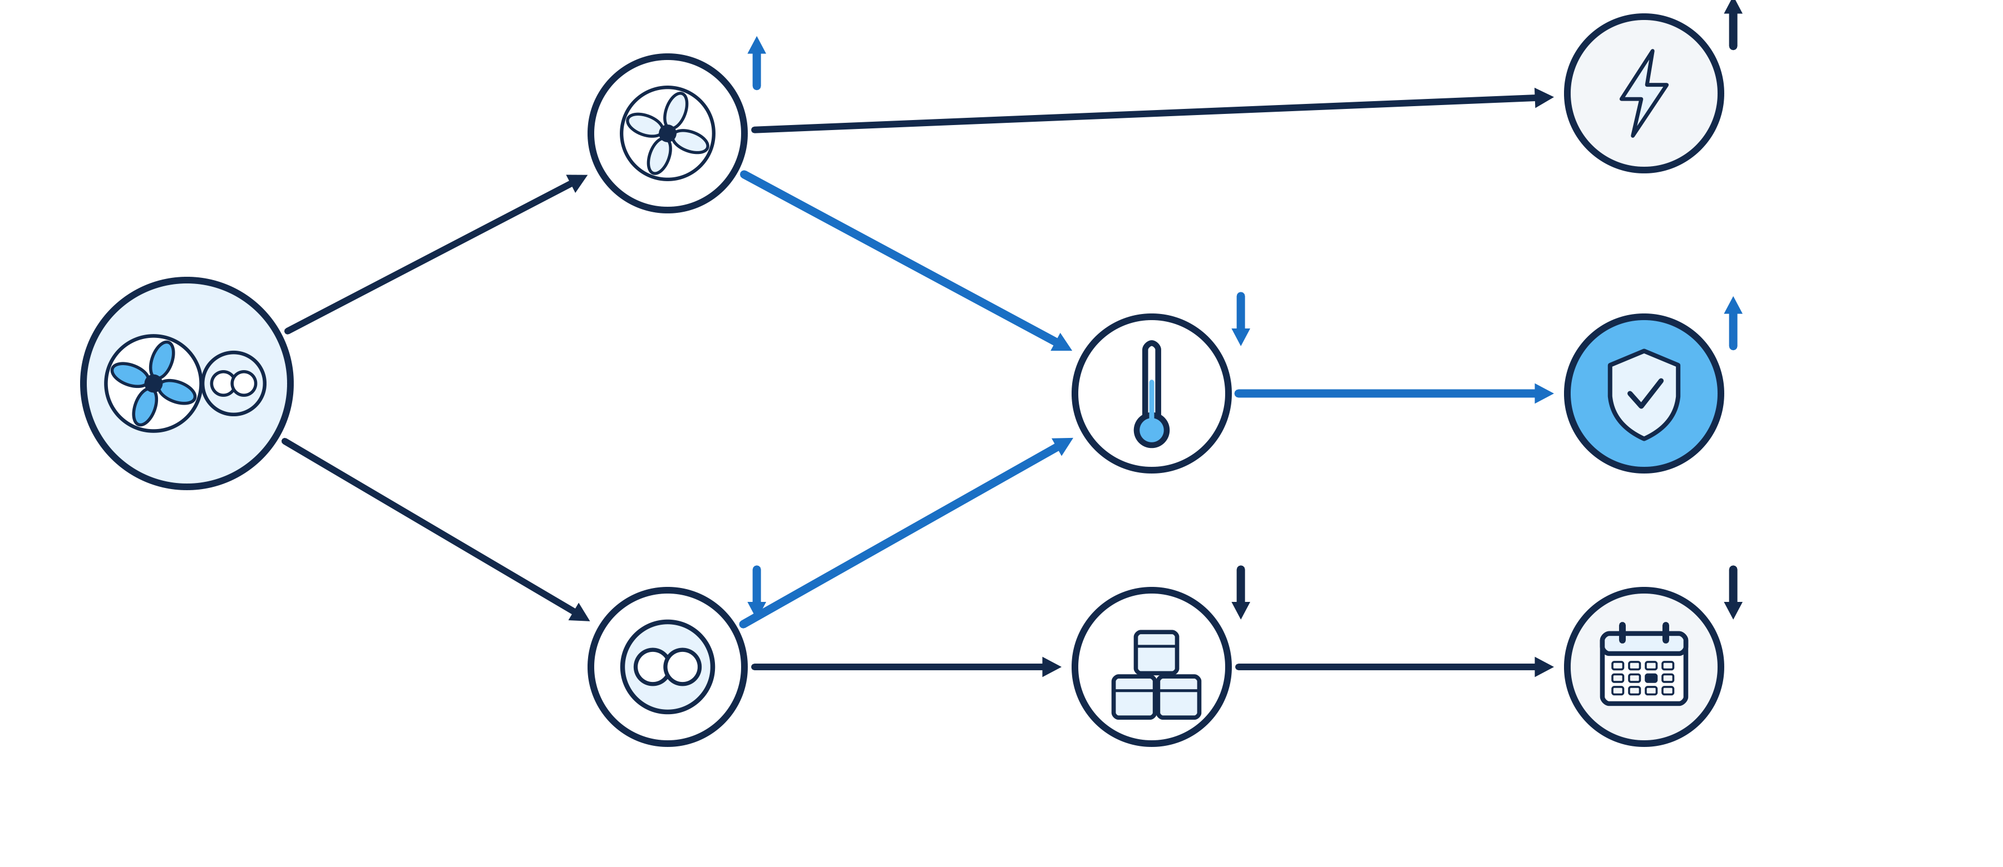
조치가 성과 지표에 닿는 경로와 상충(Trade-off)
팬을 올리고 부하를 내리면 냉각에는 도움이 되지만, 전력 사용이 늘고 생산 감소는 납기에 부담을 준다.
AFFECTS
INFLUENCES
전력 사용량
팬 속도
60 → 100 %
팬 최대 운전과 부하 80 %
SOP-COOL-12
유온
TS1
인터록 여유
펌프 부하
90 → 80 %
생산량
납기 준수율
47
Notes:
유온을 가장 많이 내리는 팬 최대 운전과 부하 80 %가 성과에 닿는 길을 따라갑니다. 조치가 처음 건드리는 것은 AFFECTS로 이어진 설비의 값이며, 팬 속도를 올리면 냉각이 늘고 부하를 내리면 발열이 줄어 두 길이 유온에서 만나 인터록 여유가 늘어납니다. 같은 값이 다른 갈래로도 이어져서, 팬 속도를 올리면 전력 사용량이 늘고 부하를 내리면 생산량이 줄어 납기 준수율이 낮아집니다. 이렇게 한 조치가 한 목표에는 이롭고 다른 목표에는 해로운 것을 성과의 상충, Trade-off라고 하며, 조치를 고른다는 것은 이 득과 실을 저울질하는 일입니다.

Slide 48
즉시 제어 · 작업지시 · 정비의 손익 항목
후보의 손익은 생산 · 납기 · 품질 · 전력 · 정비 정지를 원천과 함께 계산하고, 출처가 없으면 미확인으로 둔다.
손익 항목
계산과 원천
해당하는 후보
생산 감소
시간당 생산 가치 × (기간 × (1 - 부하/90) + 작업 정지 시간)
MES · CMMS 표준 작업
부하를 낮추거나
설비를 세우는 후보
납기 지연 위약금
위약금(만원/h) × 납기를 넘긴 시간
ERP 계약 · MES 오더 잔량
생산 속도가
줄어드는 후보
품질 클레임 위험
불량 확률 × 클레임 금액(예측 유온 55 ℃ 이상)
QMS 고온 로트
예측 유온이
높은 후보
에너지비
팬 최대 추가 전력 × 운전 시간 × 전력 단가
EMS
팬을 올리는 후보
정비 정지 · 작업비
설비별 기준: 핀 세척 3 h · 40만 원
조치별 표준 작업이 없으면 손익 미확인
CMMS
고장 위험
고장 비용 × min(1, 기간 ÷ MTBF)
확률식과 근본 조치의 0 처리는 가정
ERP · CMMS
48
Notes:
후보를 견주려면 효과와 비용을 항목으로 나누어 계산하고, 항목마다 어느 업무 시스템의 어떤 값으로 계산했는지를 붙입니다. 즉시 제어 후보는 부하를 바꾸어 생산과 납기와 전력에 영향을 주고, 작업지시 후보는 발행 자체로 설비를 바꾸지 않지만 실제 정비에 드는 정지 시간과 작업비가 비용이 됩니다. 정비 정지 시간은 정비 관리 시스템의 표준 작업에서 가져오며, 그 조치의 표준 작업이 업무 데이터베이스에 없으면 값을 지어내지 않고 미확인으로 남깁니다. 표준 작업의 정지 시간은 계획한 값이어서, 실제로 고쳐서 다시 돌리기까지 걸린 시간과는 구별합니다.

Slide 49
쿨러 사건 네 후보의 예측 유온과 순위
유온을 가장 낮추는 안은 공동 2순위였고, 냉각 효과와 생산 유지를 함께 얻는 팬 최대 운전이 1순위였다.
순위 · 조치
절차 번호 · 예측 평형 유온 · 판정
점수 · 승인
1 팬 최대 운전
SOP-COOL-11 · 49.8 ℃ · 생산 유지
+3.38
운전원
공동 2 부하 70 %와 야간 핀 세척
SOP-COOL-13 · 47.7 ℃ · 생산 감산
+2.75
운전원
공동 2 팬 최대 운전과 부하 80 %
SOP-COOL-12 · 44.6 ℃ · 생산 감산
+2.75
운전원
4 쿨러 핀 세척
SOP-COOL-14 · 62.5 ℃ · 경고: 예측 유온 55 ℃ 이상
-1.58
설비보전팀장
입력
원격 자동 · 팬 60 %(100 % 연속 0 h) · 긴급 오더 납기 5.98 h · 위약금 120만 원/h · 출하 대기 고온 로트 있음
제외된 후보 없음
49
Notes:
규칙을 통과한 네 후보에 점수가 매겨진 결과입니다. 설비가 원격 자동이고 팬은 60 %로 돌고 있었으므로 제외된 후보는 없고, 예측 유온은 같은 시점의 설비 상태에 후보마다 조치를 대어 계산한 평형값입니다. 유온을 가장 많이 내리는 팬 최대 운전과 부하 80 %는 공동 2순위였고, 5도 가까이 덜 내리는 팬 최대 운전이 1순위였으니 순위를 가른 기준이 유온 하나가 아닙니다. 원인을 없애는 쿨러 핀 세척은 작업지시를 내는 것만으로는 지금의 유온을 바꾸지 못해 예측이 62.5도에 머물고 경고가 붙어 4순위입니다.

Slide 50
순위 정책: 일곱 점수 성분의 역할
순위 점수는 성과 · 예측 · 규정 · 선례 · 업무 조건을 정책의 식으로 합친 값이며, 금액이나 단일 KPI가 아니다.
점수 성분
반영하는 판단
정책의 식 · 범위
성과 지표 bsc
영향 경로를 따라 얻는 득과 실
조건이 미확인이면 그 성분을 절반 반영
득 - 실
미확인 성분 × 0.5
예측 forecast
회복 기준 아래로 내리는 효과
충분히 낮아지면 가산점은 더 늘지 않는다
(55 - 예측 유온) ÷ 3
최솟값 -2 · 최댓값 +2
경고 warn
후보에 남긴 주의사항의 부담
경고 1건당 -0.5
감점 penalty
규칙이 매긴 금액을 점수로 환산
감점(만 원) ÷ 20
점수에서 뺀다
선례 precedent
과거 선택 비율
선택 비율 × 1.5
납기 delivery
납기 긴급도 · 위약금 · 생산 영향
유지 1 · 감산 0.4
정지 -1의 비중
품질 quality
예측 유온이 높고 고온 로트가 있을 때 클레임 위험
예측 ≥55 ℃
최대 1.5점 감점
50
Notes:
점수는 서로 다른 성질의 근거를 정해 둔 식으로 비교하는 값입니다. 이 정책은 Rule의 rankingPolicy에 저장됩니다. 경고와 감점은 후보를 제외하지 않지만 점수에 영향을 줍니다. 정확한 식은 저장된 정책이 정하고, 점수 하나만으로 금전 손익이나 안전을 대신 판단하지 않습니다. 제외된 후보는 점수가 높아도 추천되지 않습니다.

Slide 51
팬 최대 운전의 점수와 예측 가산점의 상한
팬 최대 운전은 냉각 효과와 생산 유지에서 점수를 얻었고, 더 낮은 예측 유온에는 가산점 상한이 적용된다.
── 팬 최대 운전: 실제 사건 기록 ──
성과 지표 +0.52
납기 +1.12
예측 +1.74
나머지 성분 0
합계 +3.38
── 예측 성분: 상한 +2점 ──
팬 최대 운전 49.8 ℃ → +1.74
부하 70 % 47.7 ℃ → +2.00
팬 최대·부하 80 % 44.6 ℃ → +2.00
감점 20만 원 → 점수 -1.00
경고 1건 → 점수 -0.50
같은 후보의 성분을 합산
0.52 + 1.12 + 1.74 = 3.38. 금액의 합이 아니라 정책 점수의 합이다.
예측은 더 낮아도 같은 점수
47.7 ℃와 44.6 ℃ 모두 상한 +2.00에 이른다.
납기와 생산 영향
납기 5.98 h · 위약금 120만 원/h. 생산 유지 +1.12, 감산 +0.45.
비교의 범위
점수는 현재 입력과 정책의 결과이다. 금액으로 계산한 손익은 따로 비교한다.
51
Notes:
추천안의 총점은 실제 기록에 있는 세 성분으로 검산합니다. 더 낮은 온도를 예측한 두 후보는 예측 점수가 같은 상한에 닿습니다. 따라서 예측 유온만 더 내린다고 종합 점수가 계속 오르지는 않습니다. 생산을 유지하는 이득도 함께 비교해야 합니다. 표시된 유온은 소수 첫째 자리 반올림이고 예측 성분은 반올림 전 값으로 계산합니다.

Slide 52
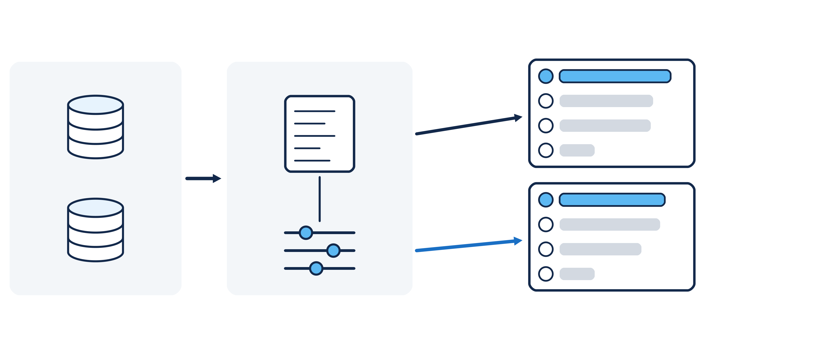
What-if 분석과 가정값
What-if 분석은 판단 한 건을 사본으로 떠서 값 하나를 가정값으로 바꾸고 순위와 손익을 다시 계산한다.
원본
지식 그래프 · 업무 DB · 순위 정책
기준 결과
지금 값의 판단 순위 · 손익 순위
판단 한 건의 사본
후보 · 규칙 · 입력 값
원본 그대로
unchanged: true
가정값
납기 · 위약금 · 전력 단가 · 감점 기준
시험 결과
가정값으로 다시 계산한 순위
52
Notes:
상황이 달랐다면 순위도 달랐을지를 실제로 계산해 보는 방법이 What-if 분석입니다. 먼저 판단 한 건에 쓰인 후보와 규칙과 입력 값을 사본으로 떠 두고, 사본 안에서 납기까지 남은 시간이나 지연 위약금, 전력 단가, 감점 기준 같은 값 하나를 바꾸어 넣으며, 이렇게 실제와 다르게 넣는 값이 가정값입니다. 그 사본으로 판단 순위와 원 단위의 예상 손익 순위를 다시 계산해 지금의 값으로 낸 기준 결과와 나란히 놓습니다. 원본은 읽기만 하므로 가정값을 넣어 보아도 지식 그래프와 업무 데이터는 바뀌지 않고, 결과에 원본 그대로라는 표시가 붙습니다.

Slide 53
가정값을 바꾸면 어느 성분이 달라지는가
가정값 전후의 성분을 대조하고 후보 전체를 다시 계산해야, 순위 변화와 그 경계값을 확인할 수 있다.
시험
바꾸기 전 → 후
달라지는 성분
기준
팬 100 % 연속 0 h · 감점 없음
납기 5.98 h
감점 0
납기 +1.12
시험 ①
팬 100 % 연속 0 → 30 h
팬 최대 운전 두 후보에 감점 20만 원
감점 0 → -1.00
시험 ②
시험 ①의 30 h 유지 · 감점 기준 20 → 100만 원
감점 -1.00 → -5.00
시험 ③
기준 상태에서 납기만 5.98 → 48 h
팬 최대 운전의 납기 가산점 변화
납기 +1.12 → 0
순위의 경계값
1순위가 바뀌는 가정값
후보 전체를 다시 계산해 확인한다
성분 변화와
순위 변화는 구별
53
Notes:
팬 최대 운전을 기준으로 성분의 전후를 비교합니다. 연속 운전 시간은 설비 상태, 감점 기준은 규칙의 값, 납기는 업무 조건이라는 차이가 있습니다. 팬 30시간이면 24시간 초과 규칙으로 감점 20만 원이 붙고, 순위 정책은 이를 1점으로 바꿉니다. 감점 기준을 100만 원으로 바꾸면 5점이며 적용 대상은 팬을 올리는 두 후보뿐입니다. 납기 48시간에서는 납기 가산점이 0이 됩니다. 전체 순위가 어떻게 달라지는지는 같은 그래프와 모든 후보의 성분으로 다시 계산해야 합니다. 경계값은 1순위가 바뀌는 가정값이며, 그 값으로 재계산해 확인한 경우에만 확정합니다.

Slide 54
예측을 조치 뒤의 관측으로 확인하기
예측과 What-if는 가정과 모델의 계산이므로, 추천안은 사람이 승인하고 결과는 조치 뒤의 재관측으로 확인한다.
1
2
3
4
전제 확인
운전 모드 · 입력 값 · 예측 모델을 확인한다
예측은 지금의 외기 · 오염이 그대로라고 본 계산이다
근거 있는 추천안
규칙 · 점수 · 출처를 붙인 추천안을 낸다
손익에는 운전 시간과 고장 확률 등의 가정이 든다
사람의 승인 · 거절
어느 가정이 현실에 가까운지는 사람이 판단한다
승인 1회 뒤에 실행된다
조치 뒤 재관측
15분 동안 TS1 55 ℃ 미만 · 경보 해제 상태 유지 = 완화 성공
핀 세척은 재가동 뒤 CE 80 % 이상 = 정비 완료
54
Notes:
예측과 What-if는 입력과 모델의 계산이므로 실제 결과를 보장하지 않습니다. 쿨러 사건에서는 추천과 승인을 거쳐 팬 최대 운전을 실행하고, 유온과 경보 상태를 다시 읽어 결과를 보고했습니다. 마지막 칸은 매뉴얼의 완료 기준으로, 실제 처리 기록 전체가 그 기준을 충족했다는 뜻은 아닙니다. 핀 세척 작업지시의 등록과 실제 세척·재가동 뒤의 정비 완료도 구별합니다. 원인 진단에서 절차와 규정, 성과 비교를 거쳐 추천안을 만들고 사람의 승인과 실행 뒤 확인으로 잇는 것이 전체 흐름입니다.

Slide 55
경남대학교 피지컬AI 사관학교
실습: 운전 조건과 성과 기준에 따른 조치 결과 비교
실습
같은 이상 상황에 운전 조건 · 시험값 · KPI 목표를 바꾸어 판단 결과와 근거를 견준다

Slide 56
실습: 조건 변화와 KPI 집계의 판단 근거 비교
조건별 판단 결과를 대조하고, 같은 관측값의 평균과 최솟값 중 안전 판단에 맞는 집계 방식을 고른다.
입력과 비교 대상
수행할 일
산출물 · 성공 기준
운전 조건
모드 · 설비 상태 · 예비 펌프 · 팬 연속 시간 중 하나를 바꾼다
적용 규칙과
후보 유지·제외를 연결
손익 · What-if
납기 · 위약금 · 전력 단가 · 감점 기준 · 관점 중요도를 시험한다
성분 변화로
순위와 손익을 설명
KPI 목표 · 집계
같은 실제값에 시험 목표를 대조한다
설비별 여유의 평균과 최솟값을 계산한다
목표 변경과 집계를 구별
안전 판단의 값과 이유 선택
비교 기록 · 완성본
입력 · 결과 · 근거와 집계 선택을 기록한다
완성본의 계산과 결과를 대조한다
원본과 출처 보존
계산과 선택 이유가 일치
56
Notes:
조건 하나를 바꾼 전후 결과의 근거를 비교합니다. 이어 제공된 같은 기간의 설비별 여유로 평균과 최솟값을 구하고 안전 판단에 맞는 값을 고릅니다. 리뷰에서는 평균 계산이 맞는지와 그 값을 판단에 쓰는 것이 맞는지를 나누어 확인합니다. 마지막에는 완성본을 실행하여 계산과 판단의 연결을 확인하며, 시험 실행은 설비 명령이나 원본 KPI 정의를 변경하지 않습니다.

Slide 57
경남대학교 피지컬AI 사관학교
실습: 절차와 판단 조건을 연결한 조치 기준 만들기
실습
바이브 코딩으로 SOP 자료를 조치 방법과 단계, 결정표로 구조화한다

Slide 58
실습: SOP 구조와 결정표 자료 만들기
SOP 문장을 단계와 조건으로 나누어 설비 모델에 연결하고, 원문과 대조할 수 있는 절차 구조와 결정표를 만든다.
입력과 산출물
수행할 일
결과 리뷰 · 완성 기준
설비 모델 · SOP 자료
바이브 코딩으로 자료를 만든다
기존 식별자와 고장 유형을 재사용한다
같은 대상을
중복 생성하지 않음
절차 구조
고장 유형에 조치 방법과 단계를 잇는다
적용 · 금지 조건과 완료 기준을 구분한다
단계 순서와
근거 문장을 보존
결정표 자료
조건을 입력 · 연산자 · 기준값 · 출력으로 옮긴다
경계의 포함 여부와
적용 조치를 대조
완성본 확인
완성된 절차 구조와 결정표를 설명한다
입력을 대어 판정 결과를 확인한다
원문 → 구조 → 결과를
이어 설명할 수 있음
58
Notes:
설명에서 제공 자료와 만들 결과를 확인한 뒤 바이브 코딩으로 구조화합니다. 리뷰는 원문과 나란히 놓고 빠진 조건이나 뒤바뀐 단계가 없는지 확인합니다. 마지막에는 완성 자료의 구조를 설명하고 입력에 따른 판정도 확인합니다. 원문 자동 추출을 만드는 실습은 아닙니다.

Slide 59
경남대학교 피지컬AI 사관학교
실습: 설비 조건별 조치를 비교하는 판단 기능 만들기
실습
결정표를 읽어 조치를 가르고 남은 후보를 비교하는 기능을 바이브 코딩으로 만든다

Slide 60
실습: 조치 판정 기능과 적용 대상 시험
입력별 판정 기능을 만들고, 규칙의 적용 대상만 잘못된 사본을 잡아내는 시험으로 수정 전후를 검증한다.
검증 범위
입력 · 수행할 일
산출물 · 성공 기준
정상 · 경계값
팬 최대 운전의 연속 시간
0 · 23.9 · 24.0 · 24.1 h
후보·선택 이유 표시
24.1 h에서만 수명 감점
복수 규칙 일치
원격 자동 · 팬 최대 운전
연속 30 h · 예측 유온 56 ℃
감점과 경고를
모두 표시
조치 불가
원격 제어 후보만 제공
운전 모드 미확인
추천 없음
제외 사유 표시
적용 대상 오류 시험
수업용 오류 사본: 수명 감점을 모든 후보에 적용
팬 100 % 연속 30 h(24 h 초과)로 두 조치를 비교
팬 최대: 20만 원 감점
팬 유지: 이 감점 없음
수정 전후 확인
입력 · 기대 결과를 먼저 적는다
적용 대상을 고쳐 같은 시험을 실행한다
오류 사본은 실패
수정본은 통과
60
Notes:
기본 판정 기능은 정상·경계·복수 일치·조치 불가를 확인합니다. 추가 과제에서는 조건식과 감점액은 그대로인데 적용 대상만 넓어진 수업용 오류 사본을 제공합니다. 학생은 팬을 올리는 조치와 그대로 두는 조치를 같은 입력으로 비교하여, 대상이 아닌 조치에 감점이 붙는 오류를 잡습니다. 기대 결과를 먼저 기록하고 사본을 수정한 뒤 같은 시험으로 확인하며, 마지막에는 완성본을 실행해 시험이 오류를 드러내는 까닭을 설명합니다.

Slide 61
복습: 조치를 고를 때 구분하는 네 가지 판단
조치의 수행 방법 · 가능 여부 · 성과 비교 · 가정 변경은 서로 다른 판단이며, 각각에 맞는 근거가 필요하다.
판단할 상황
구별할 개념
찾을 근거
핀 세척의 완료 여부를 확인한다
SOP · DMN · BSC · What-if 중 선택
재가동 뒤 확인할
매뉴얼의 완료 기준
수동 운전 중 팬 최대 운전을 고른다
SOP · DMN · BSC · What-if 중 선택
현재 운전 모드와
원격 조치 제외 조건
냉각 효과와 생산 감소를 견준다
SOP · DMN · BSC · What-if 중 선택
성과 목표와 지표
조치의 득실 경로
납기가 더 멀다면 결과를 비교한다
SOP · DMN · BSC · What-if 중 선택
고정한 기준 입력과
바꿔 넣은 가정값
61
Notes:
각 상황이 어떤 판단인지 먼저 고릅니다. 완료 기준은 SOP, 원격 조치의 가능 여부는 DMN 규칙, 냉각과 생산의 득실은 BSC 관점, 납기 가정의 전후 비교는 What-if에 연결됩니다. 답 이름을 외우기보다 어떤 근거를 확인해야 하는지 말해 봅니다.

Slide 62
오늘 다룬 핵심 개념과 주요 용어 정리
약어와 핵심 용어의 정식 명칭과 뜻을 한곳에 모은다.
용어
정식 명칭 · 풀이
SOP
Standard Operating Procedure
작업을 안전하고 같은 방식으로 하도록 정한 표준 작업 절차
LOTO
Lockout/Tagout
정비 전에 에너지원을 차단해 잠그고 표시하는 안전 절차
DMN
Decision Model and Notation
업무의 의사결정을 표와 모델로 정의하는 표준
OMG
Object Management Group
DMN 같은 모델링 표준을 정하는 국제 표준 단체
결정표
Decision Table
입력 조건의 조합마다 출력을 정한 표
Hit Policy
Hit Policy
여러 규칙이 함께 맞을 때 결과를 고르는 방식
BSC
Balanced Scorecard
재무 · 고객 · 내부 프로세스 · 학습과 성장의 네 관점으로 성과를 보는 경영 틀
KPI
Key Performance Indicator
목표를 얼마나 이뤘는지 재는 핵심 성과 지표
What-if 분석
What-if Analysis
가정값을 바꿔 결과가 어떻게 달라지는지 견주는 분석
62
Notes:
이번 회차의 약어와 핵심 용어를 모았습니다. 위의 넷은 조치 절차와 판단 규칙 쪽의 말이고, 가운데 둘은 결정표를 읽는 말이며, 아래 셋은 성과 평가 쪽의 말입니다. 정식 이름과 뜻을 한 줄씩 확인합니다.

Slide 63
경남대학교 피지컬AI 사관학교
Review Quiz: 핵심 흐름 되짚어보기
배운 내용을 바탕으로 정답을 맞혀 보세요.

Slide 64
Quiz 1. 운전 상태와 조치의 가능 여부
HYD-01의 쿨러 성능 저하 경보에서 원인은 쿨러 핀 오염이고, 수동 조작이 들어와 운전 모드는 REMOTE_MANUAL이다.
이 상태에서 조치 후보에 남는 것은?
팬 최대 운전 — 유온을 경보 기준 아래로 내리므로 남는다
1
팬 최대 운전과 부하 80 % — 유온을 가장 많이 내리므로 남는다
2
쿨러 핀 세척 — 작업지시 후보로 남고, 세척은 정지와 잠금 뒤에 한다
3
부하 70 %와 야간 핀 세척 — 팬을 건드리지 않으므로 남는다
4
64
Notes:
조치의 가능 여부가 조치의 효과가 아니라 설비의 상태로 정해진다는 것을 확인하는 시나리오 문항입니다. 보기마다 그 조치가 원격으로 보내는 설비 제어인지, 정비 작업지시인지를 따져 봅니다. 작업지시가 후보에 남는 것과 지금 현장에서 세척해도 되는 것이 같은지도 함께 생각해 봅니다.

Slide 65
Quiz 2. 여러 규칙이 함께 맞았을 때
Hit Policy가 Collect인 규정 적합성 표에 원격 자동, 팬 100 % 연속 30 h, 「팬 최대 운전」 예측 유온 56 ℃를 넣었다.
이 후보에 내려지는 판정은?
감점 20만 원과 경고가 함께 붙는다
1
표의 위쪽에 있는 감점 규칙만 적용된다
2
두 규칙이 함께 맞았으므로 결정표의 오류로 처리된다
3
감점과 경고가 겹쳤으므로 후보에서 제외된다
4
65
Notes:
같은 입력이라도 Hit Policy에 따라 결과가 달라진다는 것을 확인하는 근거 구분 문항입니다. 어느 규칙이 맞았는지와, 맞은 출력들을 어떻게 다루는지를 나누어 따져 봅니다. 보기 2번과 3번이 각각 어떤 Hit Policy였다면 맞는 답이 되는지도 생각해 봅니다.

Slide 66
Quiz 3. 가능 여부의 규칙과 성과의 비교
쿨러 사건에서 「팬 최대 운전과 부하 80 %」는 예측 유온이 44.6 ℃로 가장 낮았으나 네 후보 가운데 공동 2순위였다.
그 까닭으로 가장 알맞은 것은?
운전 모드 규칙에 걸려 후보에서 제외되었기 때문이다
1
예측 유온이 낮을수록 점수가 낮게 매겨지기 때문이다
2
승인할 역할의 직급이 더 높은 조치였기 때문이다
3
부하를 낮춰 생산이 줄어 납기 · 성과 지표에서 잃은 것이 예측에서 얻은 것보다 컸기 때문이다
4
66
Notes:
규칙이 가능 여부를 가르는 일과 점수가 효과를 견주는 일의 경계를 판단하는 문항입니다. 이 조치가 후보에 남아 있었는지, 남아 있었다면 무엇과 무엇을 맞바꾸었는지를 떠올립니다. 예측 성분에 상한이 있다는 것도 단서입니다.

Slide 67
정답과 판단 기준
세 문항은 조치의 가능 여부, 여러 규칙의 처리, 규칙과 성과 비교의 경계를 올바른 기준으로 판단하는지 확인한다.
문항
판단 기준
정답
Quiz 1
원격으로 보내는 설비 제어는 원격 자동에서만 남는다. 정비 작업지시는 운전 모드와 관계없이 남지만, 세척은 정지와 잠금 뒤에 한다.
3번
Quiz 2
Collect는 맞은 행의 출력을 모두 모은다. 감점과 경고가 함께 붙고 제외는 맞지 않았다.
1번
Quiz 3
네 후보 모두 규칙을 통과했다. 순위는 예측에서 얻은 것과 납기 · 성과 지표에서 잃은 것을 견준 결과이다.
4번
67
Notes:
첫 문항의 4번은 팬을 건드리지 않더라도 부하를 원격으로 낮추는 설비 제어이므로 제외되고, 1번과 2번은 효과가 좋아도 운전 모드에서 이미 빠집니다. 둘째 문항의 2번은 First였다면, 3번은 Unique였다면 맞는 답이며, 4번처럼 감점과 경고는 후보를 빼지 않습니다. 셋째 문항의 1번은 원격 자동이었으므로 틀리고, 2번은 반대로 낮을수록 점수가 높으며, 3번의 승인 역할은 넷 가운데 셋이 같은 운전원입니다.

